Slide 1
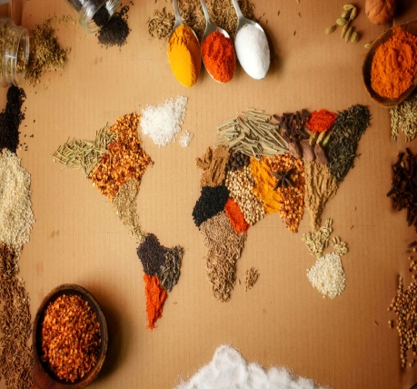
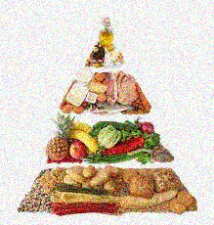
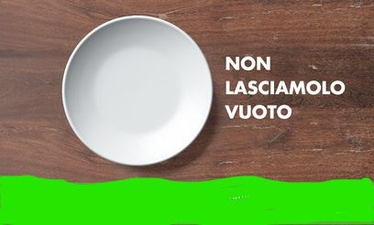
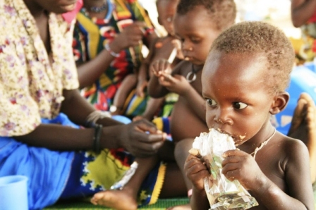
Giornata mondiale dell’alimentazione 16 ottobre 2022 Insieme per l’uguaglianza alimentare
Classe 5^ B Roccelletta
DOCENTI
TROPIANO ELVIRA
MASCARO LORELLA
RONDINELLI ELISABETTA
FIORENTINO ANNa MARIA
SCAMARCIA ELISABETTA
De nardo LUCA

Slide 2
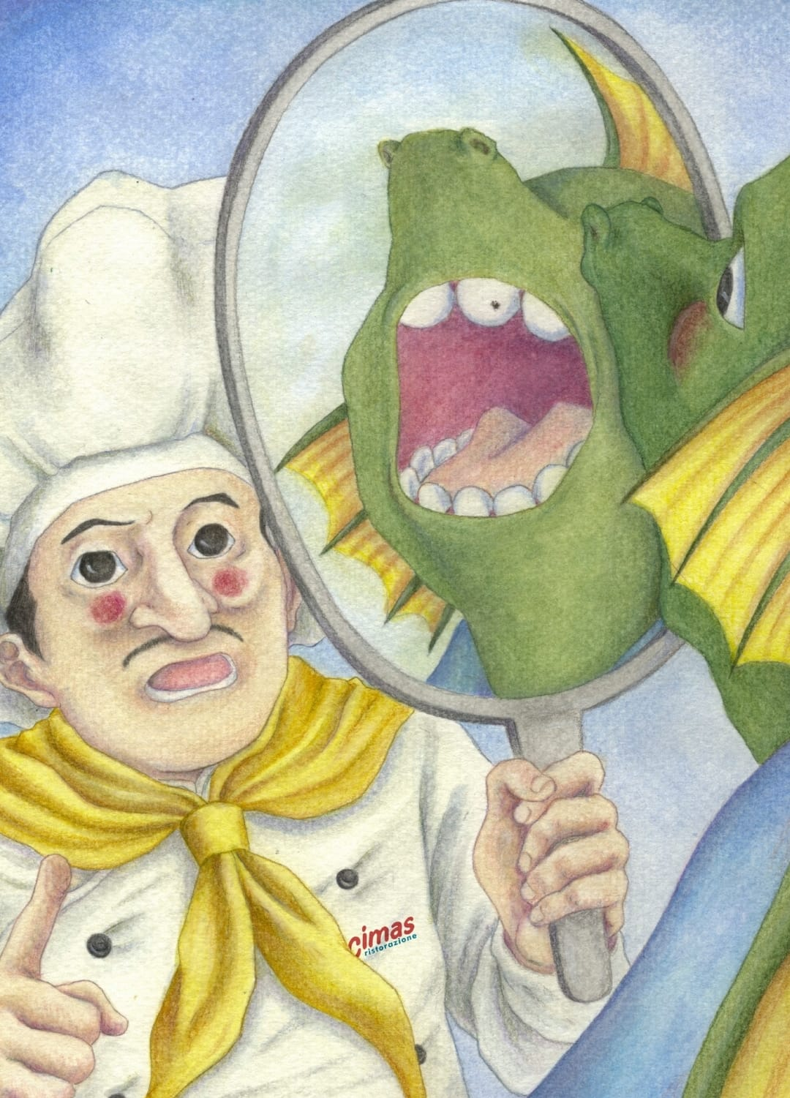
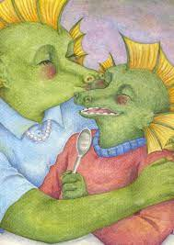
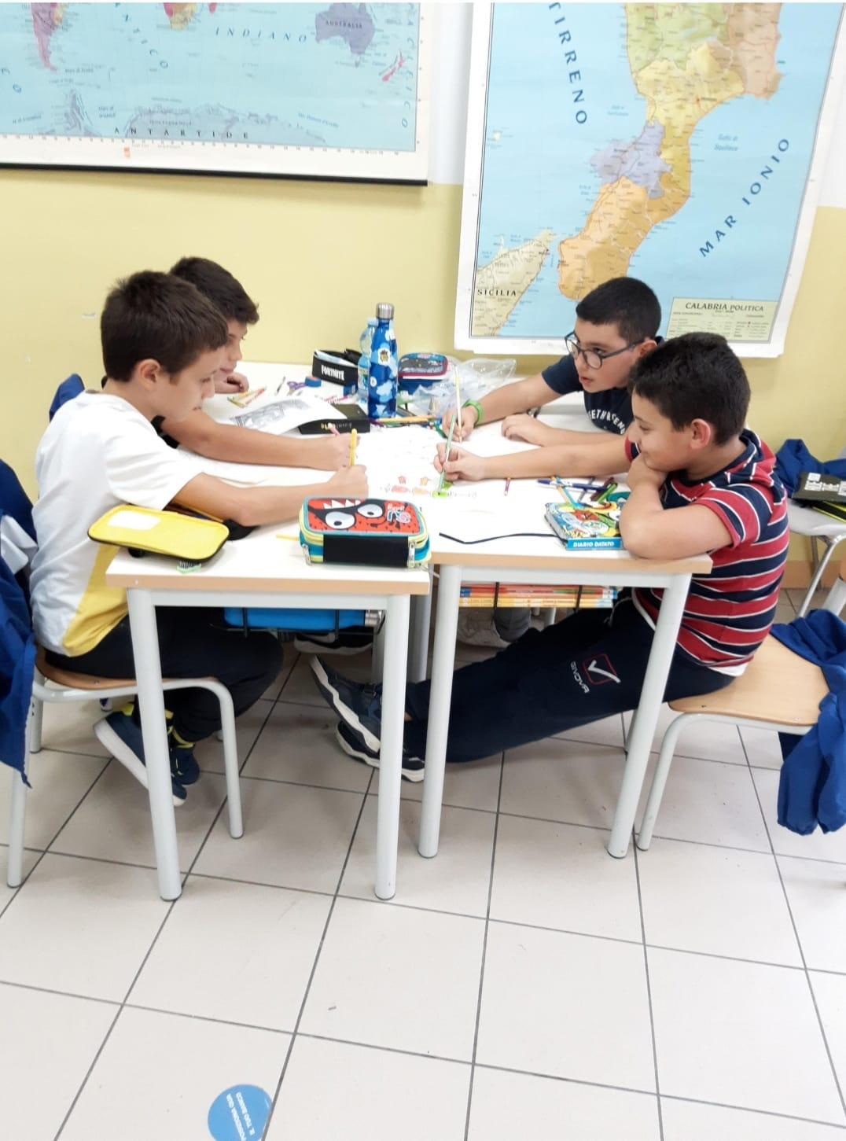
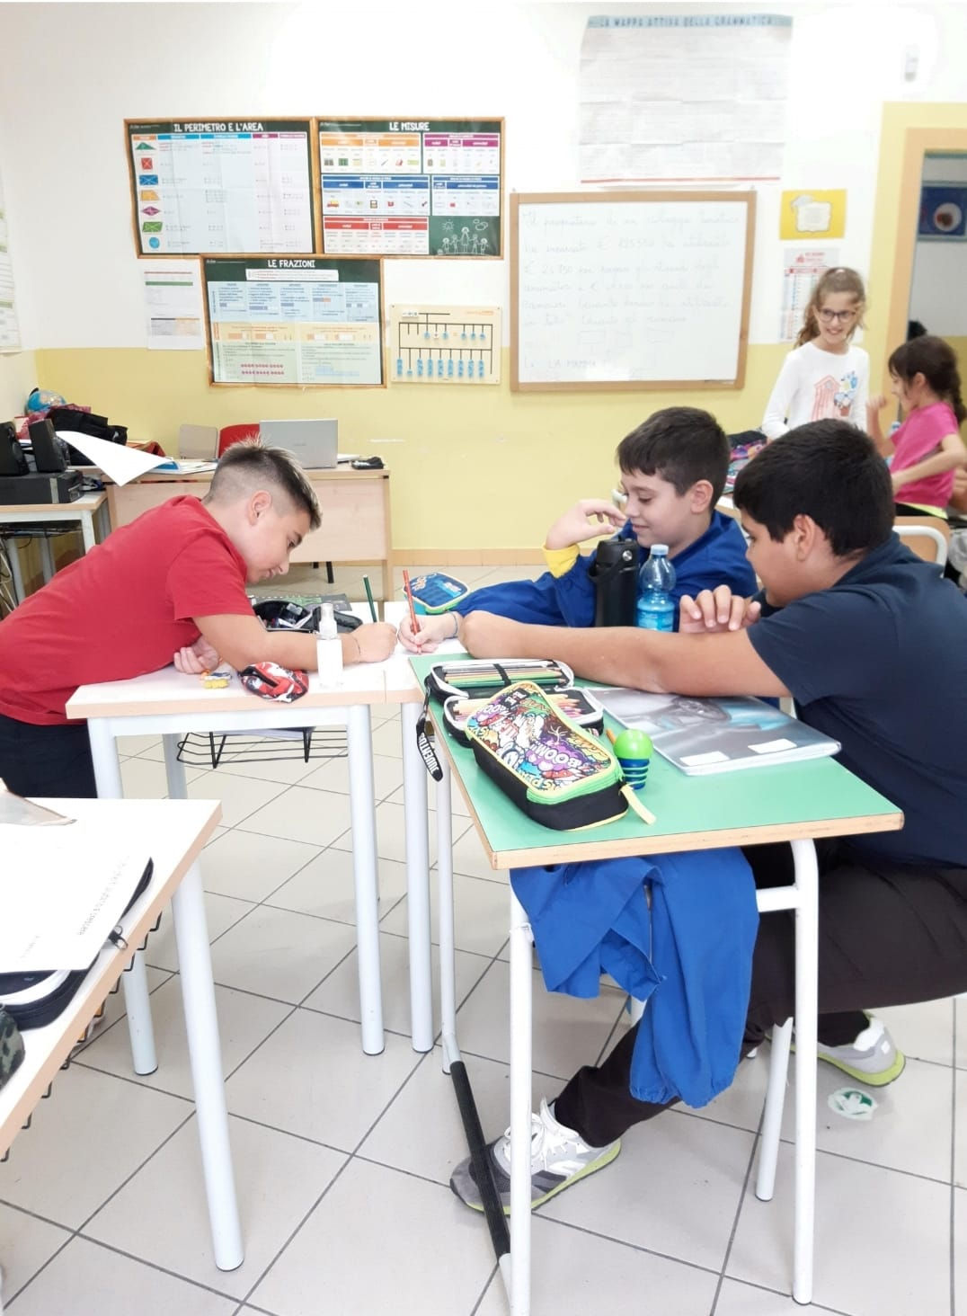
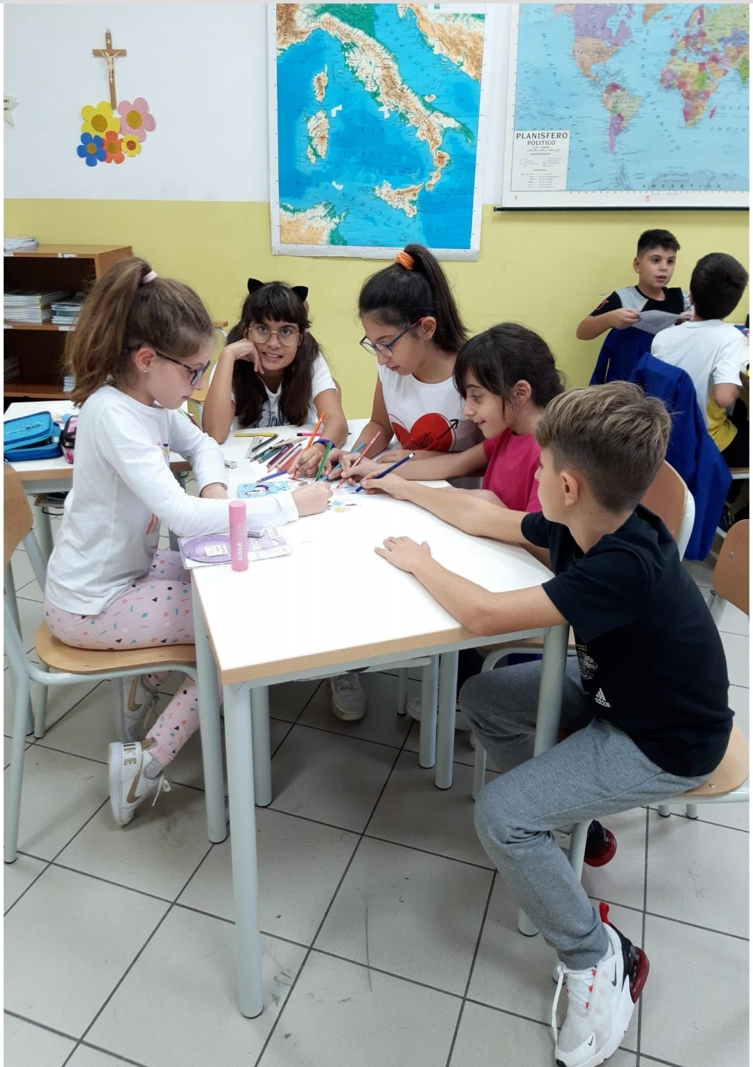
Il Draghetto golosone

Slide 3
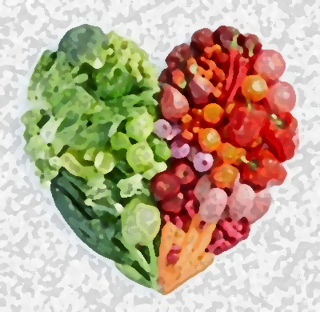
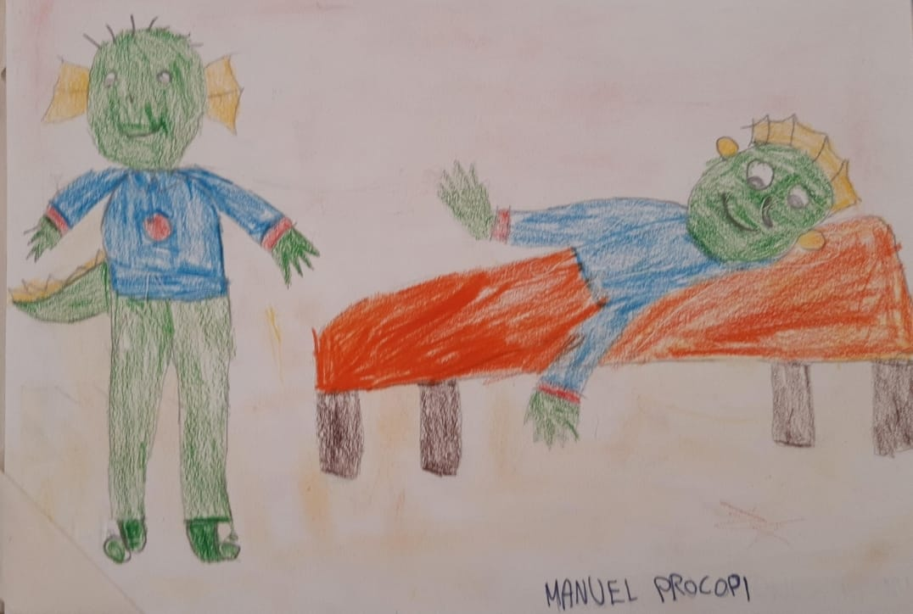
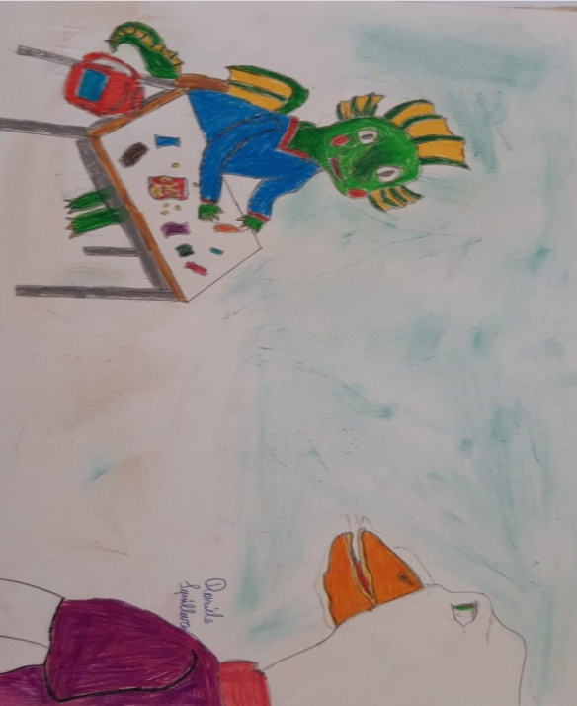
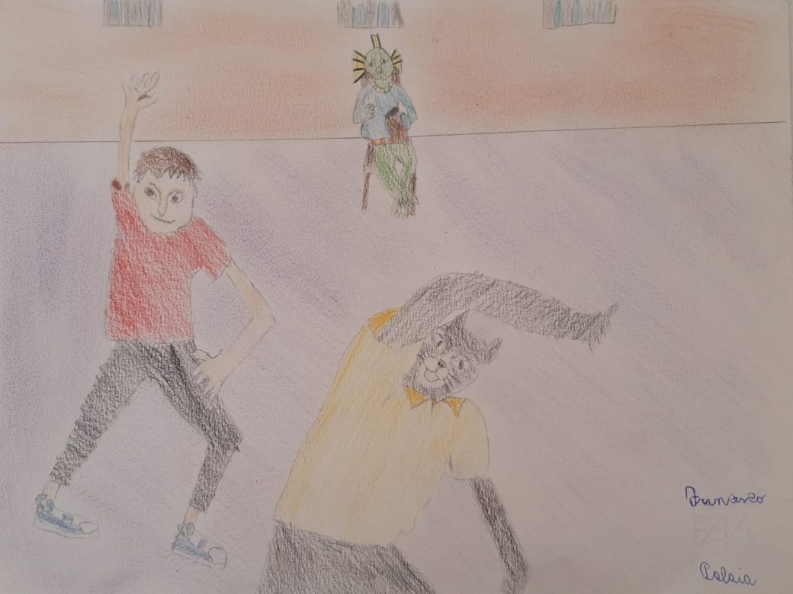
Filippo, il draghetto, si alza tardi la mattina e mangia solo patatine. A scuola ha fame e sgranocchia caramelle e merendine. La maestra spiega la corretta alimentazione ,ma Filippo non vuol sentir ragione. La sua alimentazione lo fa diventare pesante e fare ginnastica per lui è stancante.

Slide 4
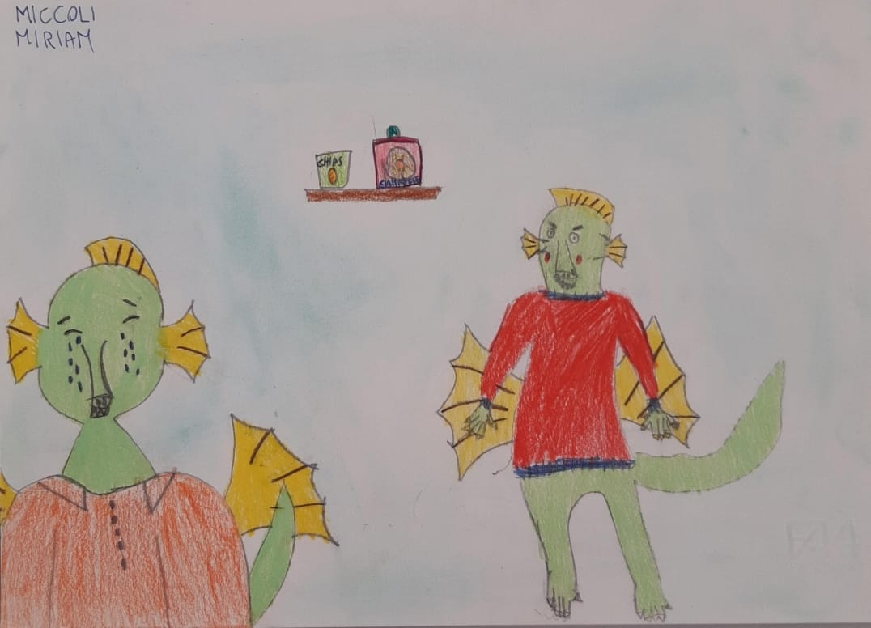
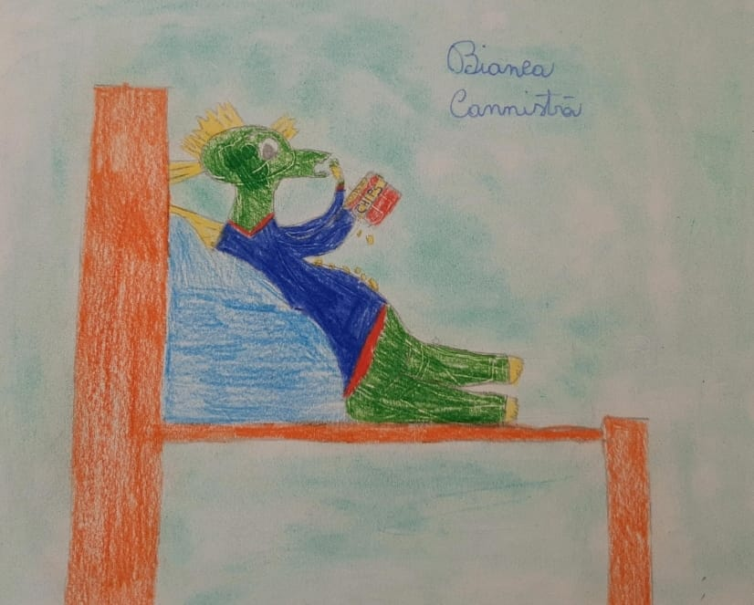
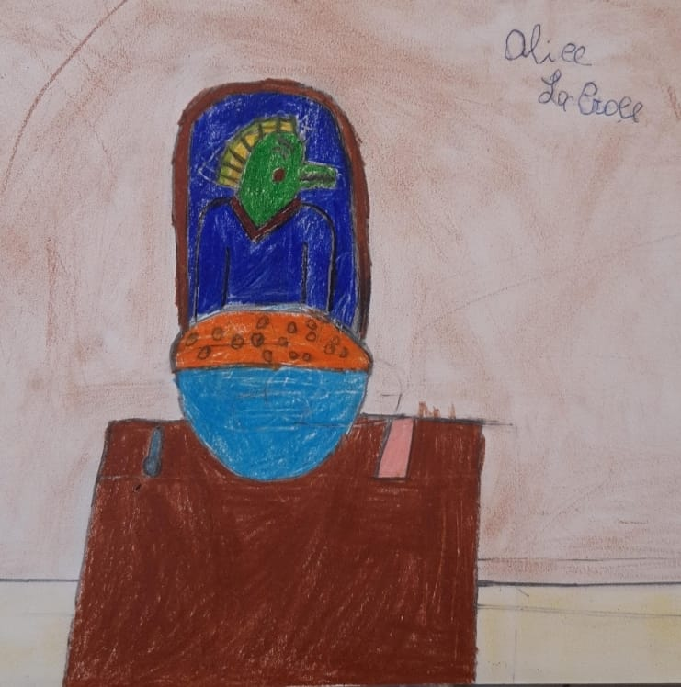
A pranzo e a cena non ha fame : non mangia né pasta , né carne né pane. Il pomeriggio sdraiato alla TV divora patatine e cioccolata , ingrassa e di volar non se ne parla più.

Slide 5
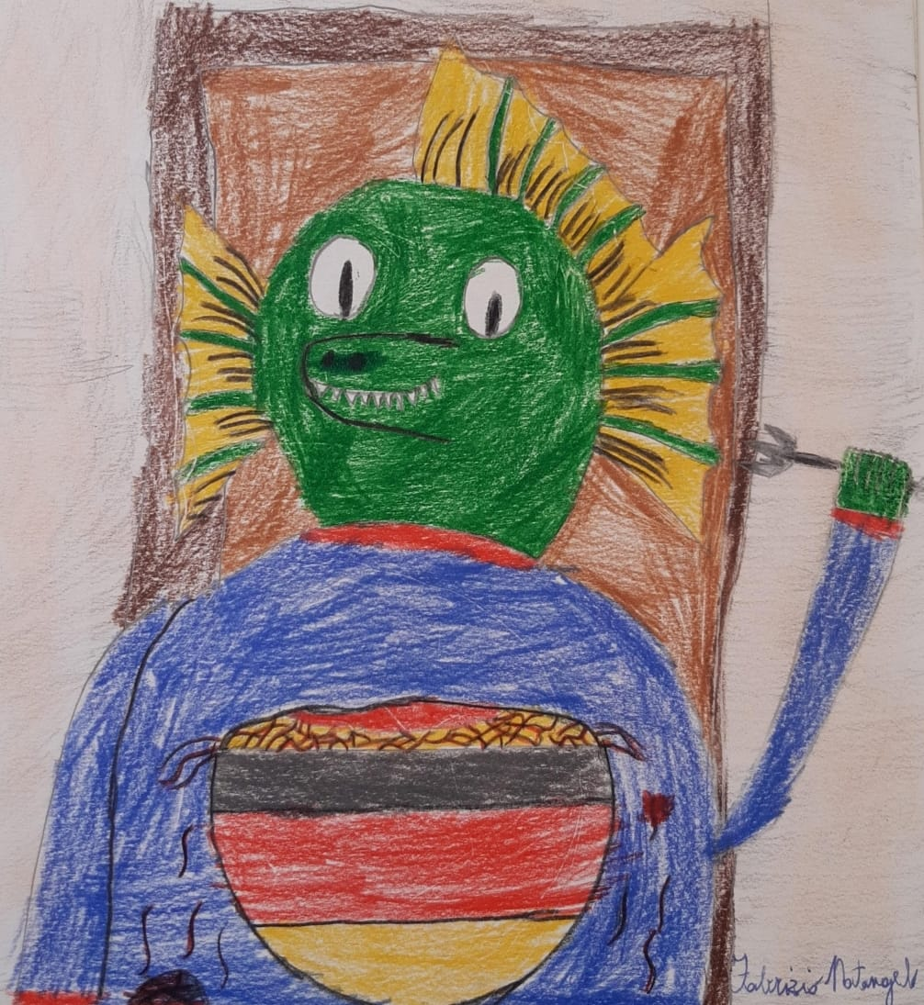
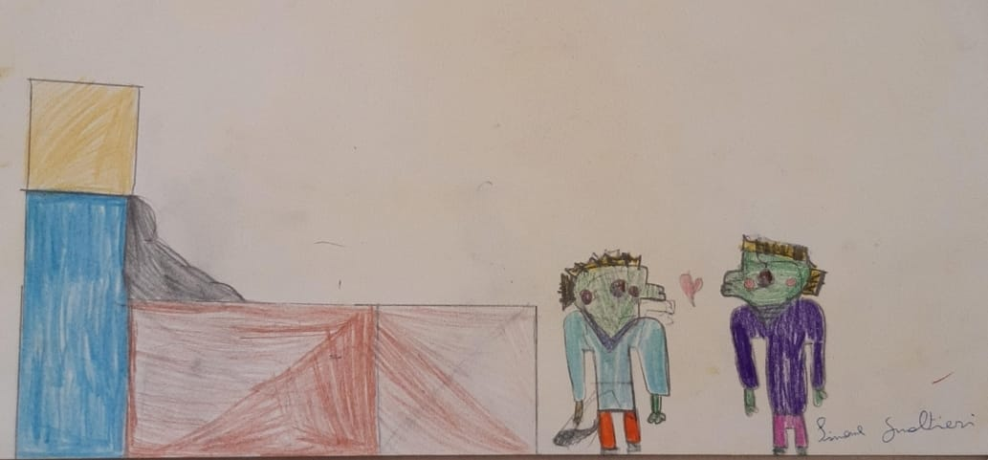
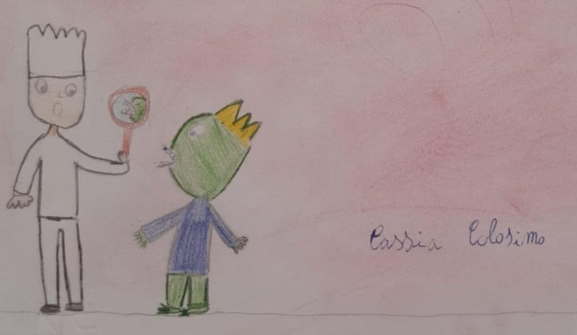
Lo chef Maurizio a filippo una carie fa notare e lo fa spaventare. Filippo capisce di aver sbagliato e promette di mangiar solo cibo adeguato.

Slide 6
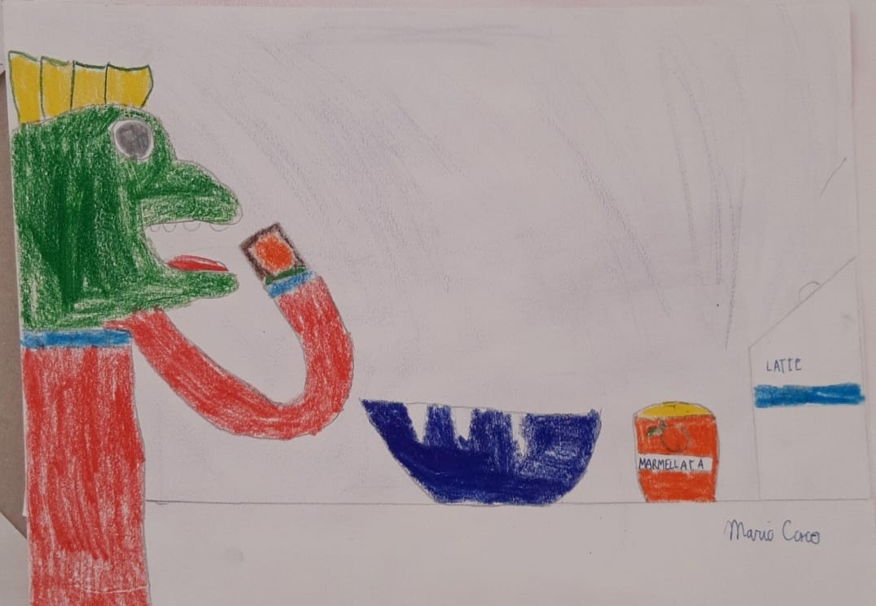
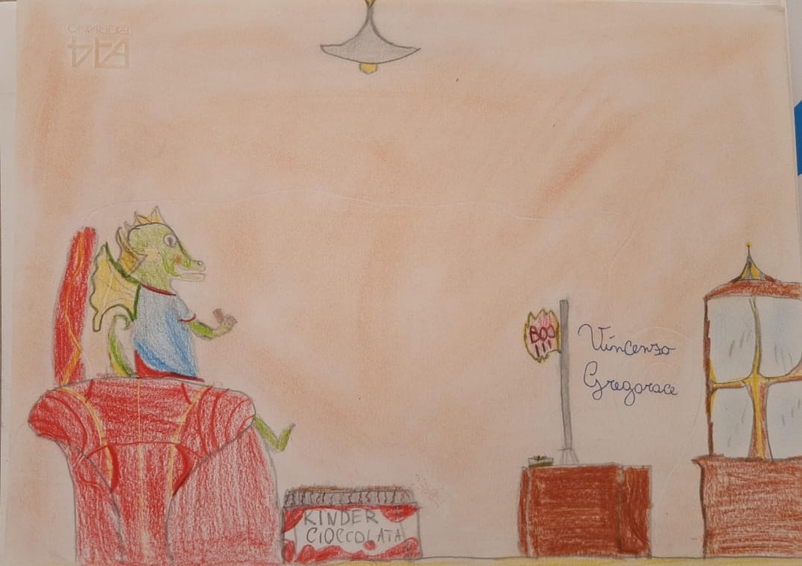
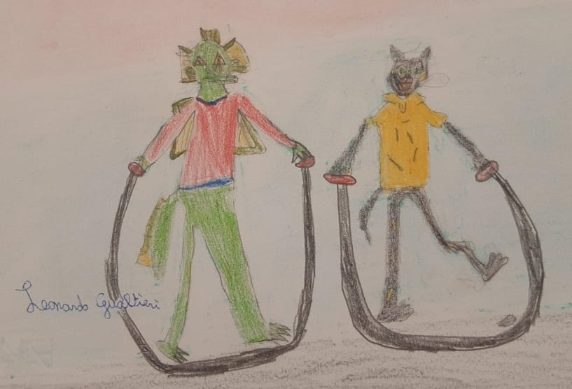
A colazione : latte ,fette biscottate e miele . A pranzo :riso, bistecca e insalata. A merenda :una rossa mela e a cena un buon minestrone per riempire il pancione. Filippo dimagrisce, gioca e vola con gli amici allegramente e la mamma fa felice e contenta.

Slide 7
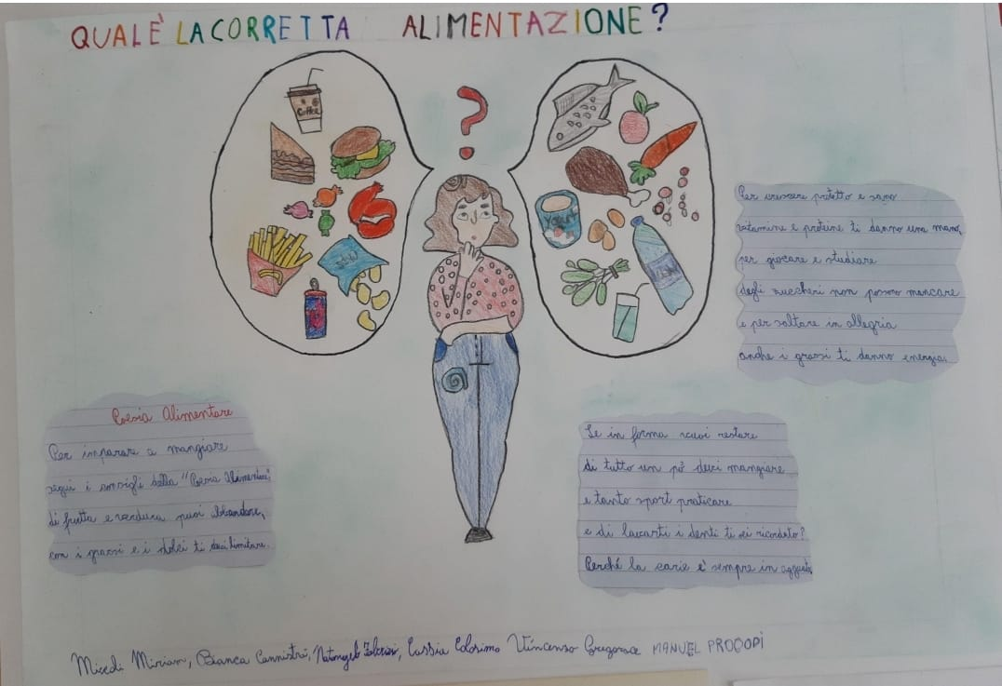
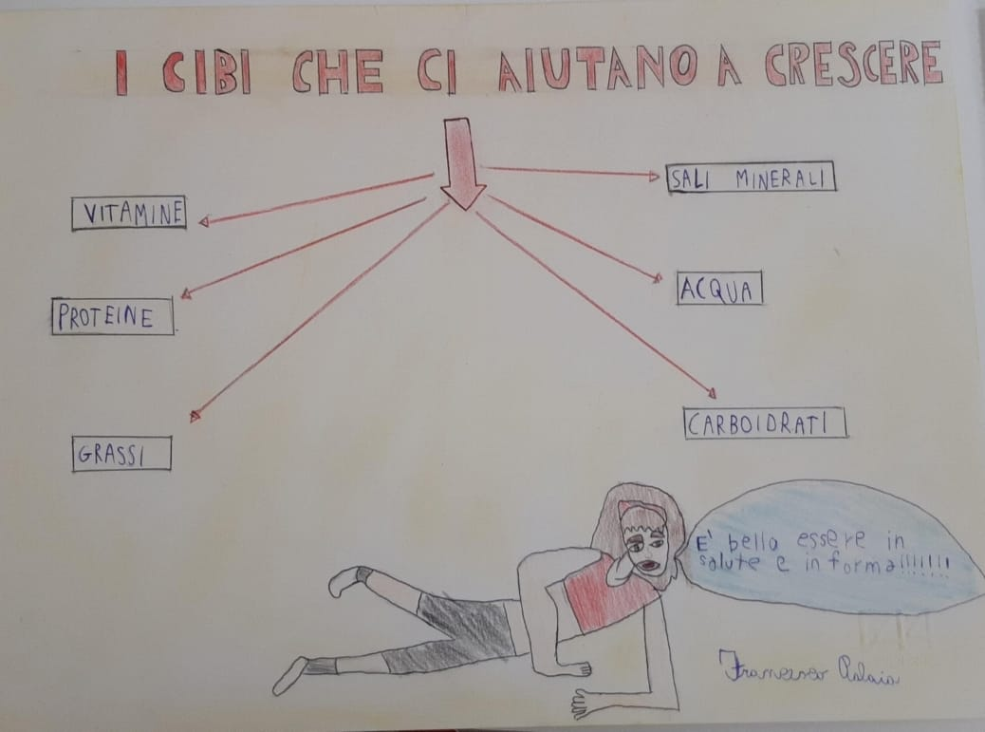
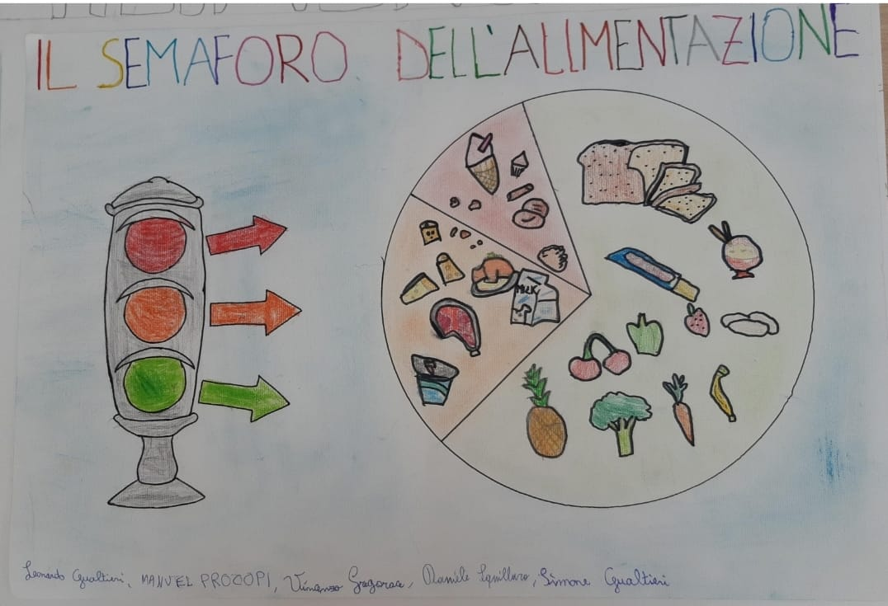

Slide 8
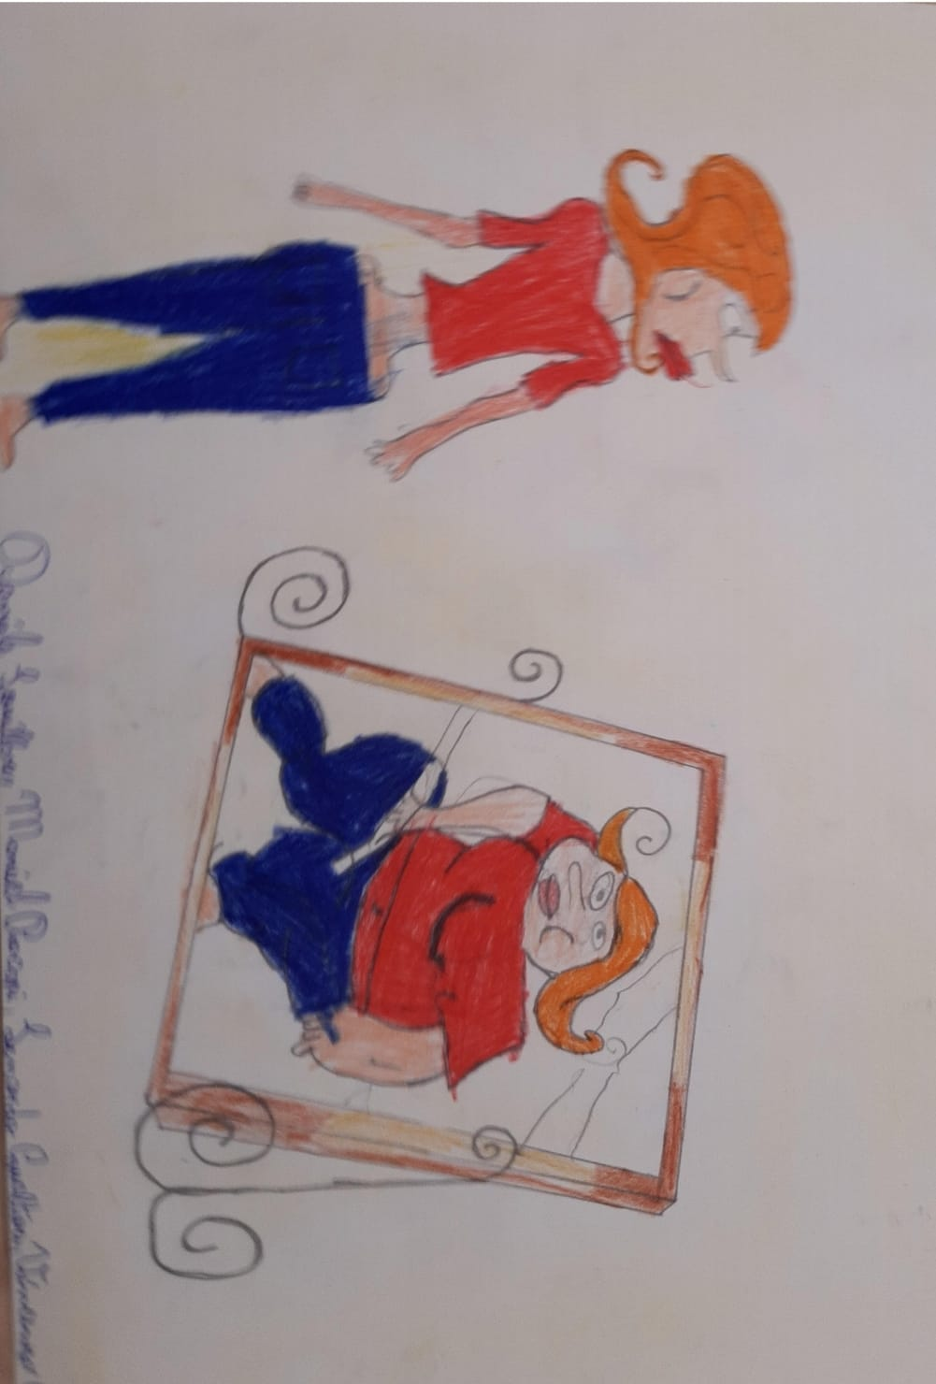
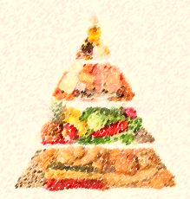
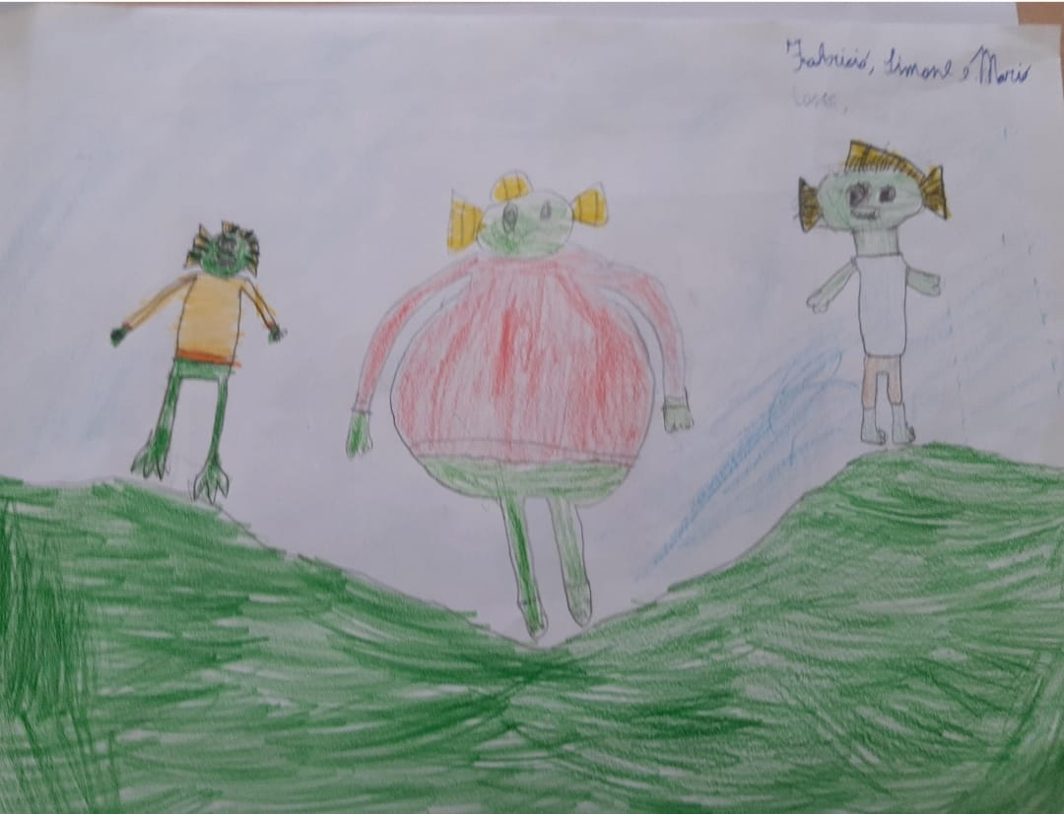
Disturbi alimentari L ’OBESITà è UNA CONDIZIONE MEDICA CARATTERIZZATA DA UN ECCESSIVO ACCUMULO DI GRASSO CORPOREO CHE PORTA EFFETTI NEGATIVI SULLA SALUTE. L’anoressia è un disagio (o una malattia ) , la persona coinvolta si rifiuta di mangiare per paura di ingrassare e di apparire grassa , o « imperfetta»

Slide 9
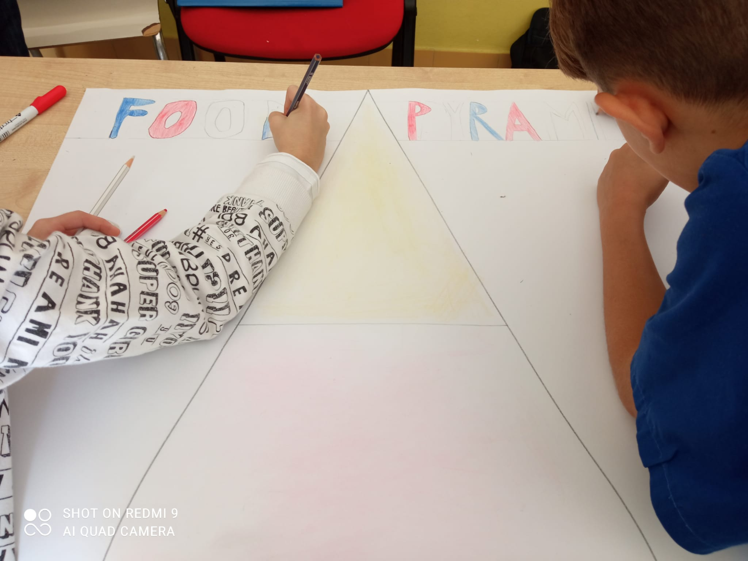
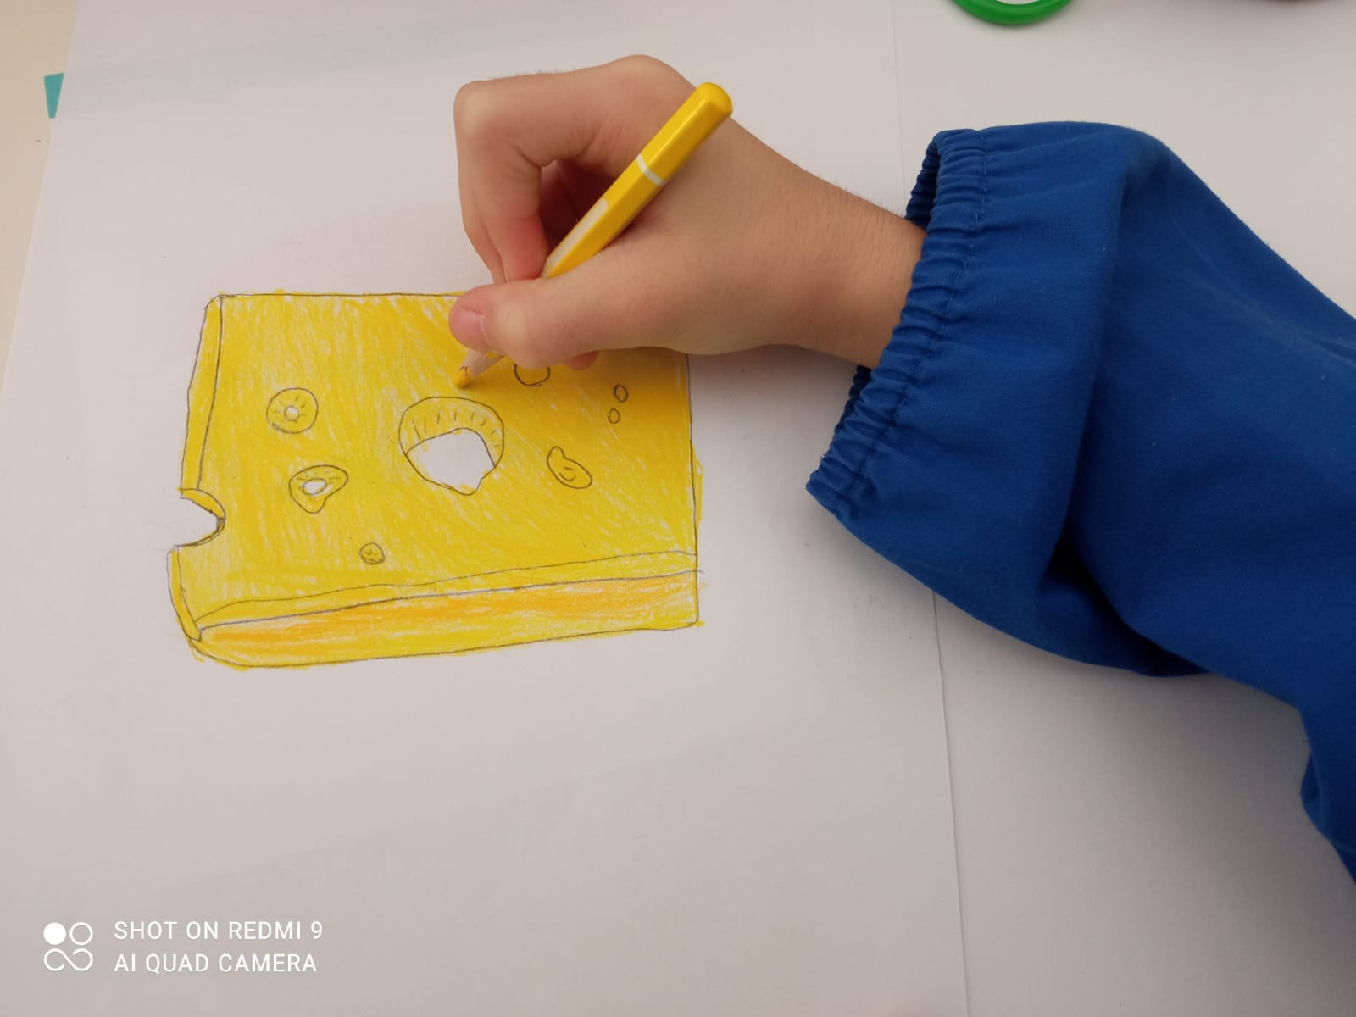
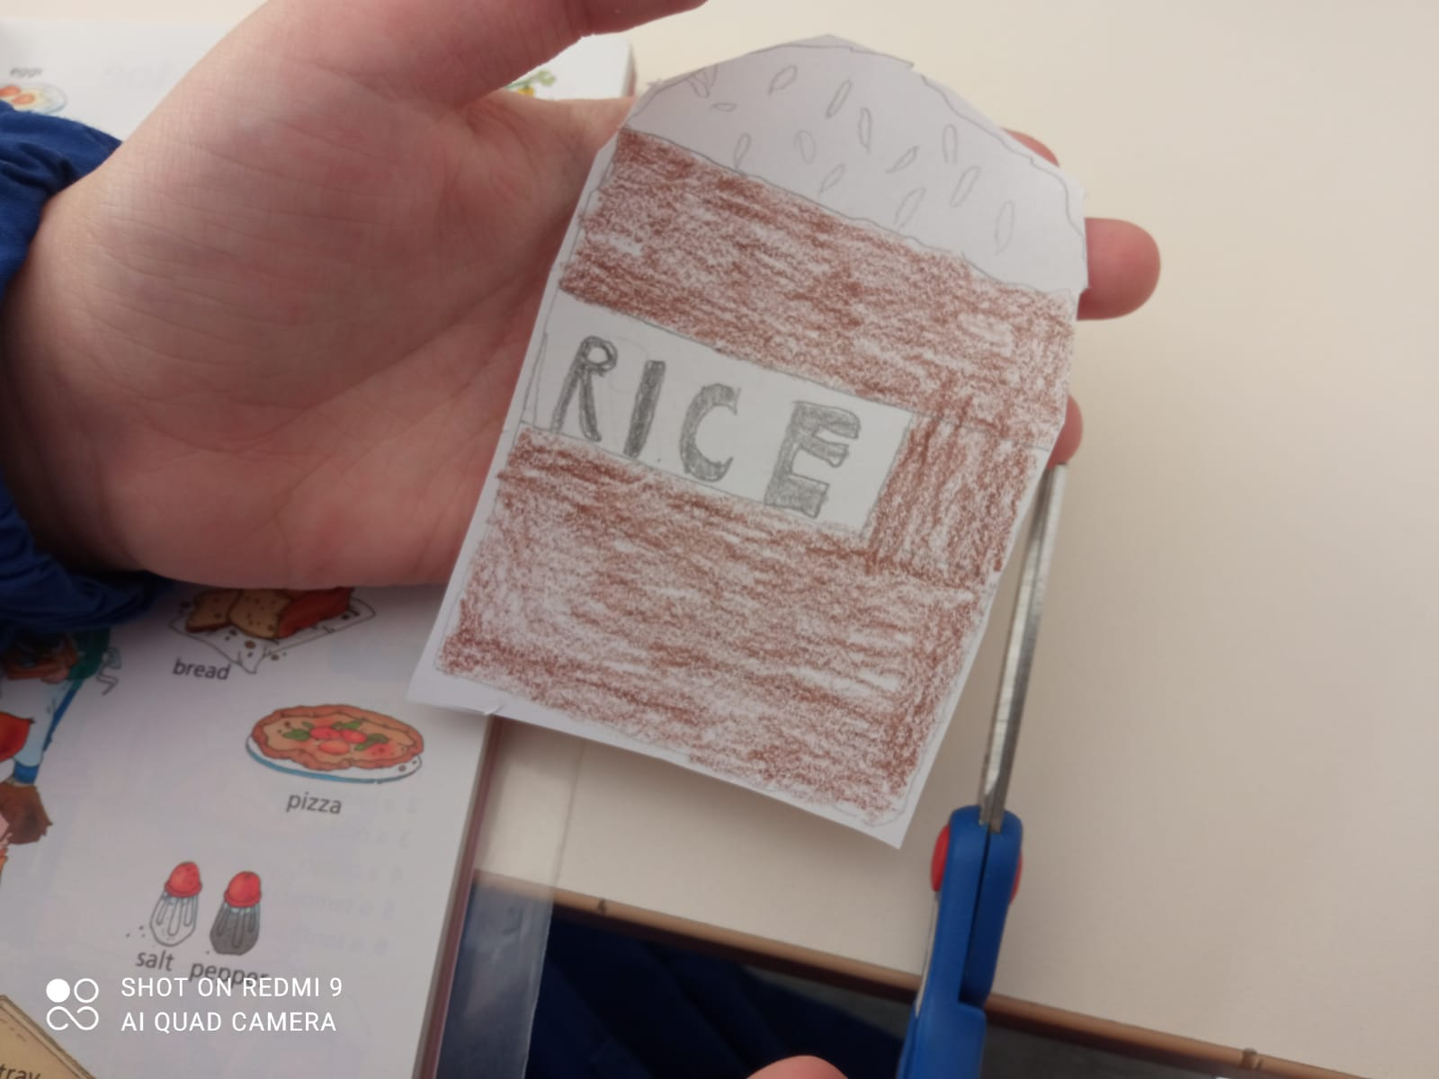
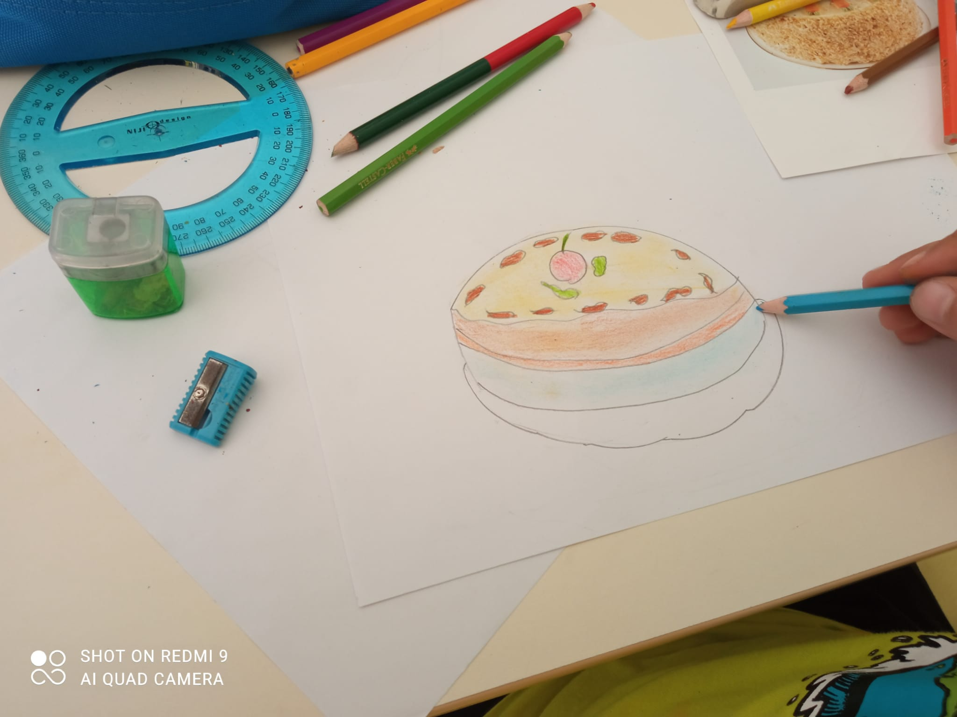
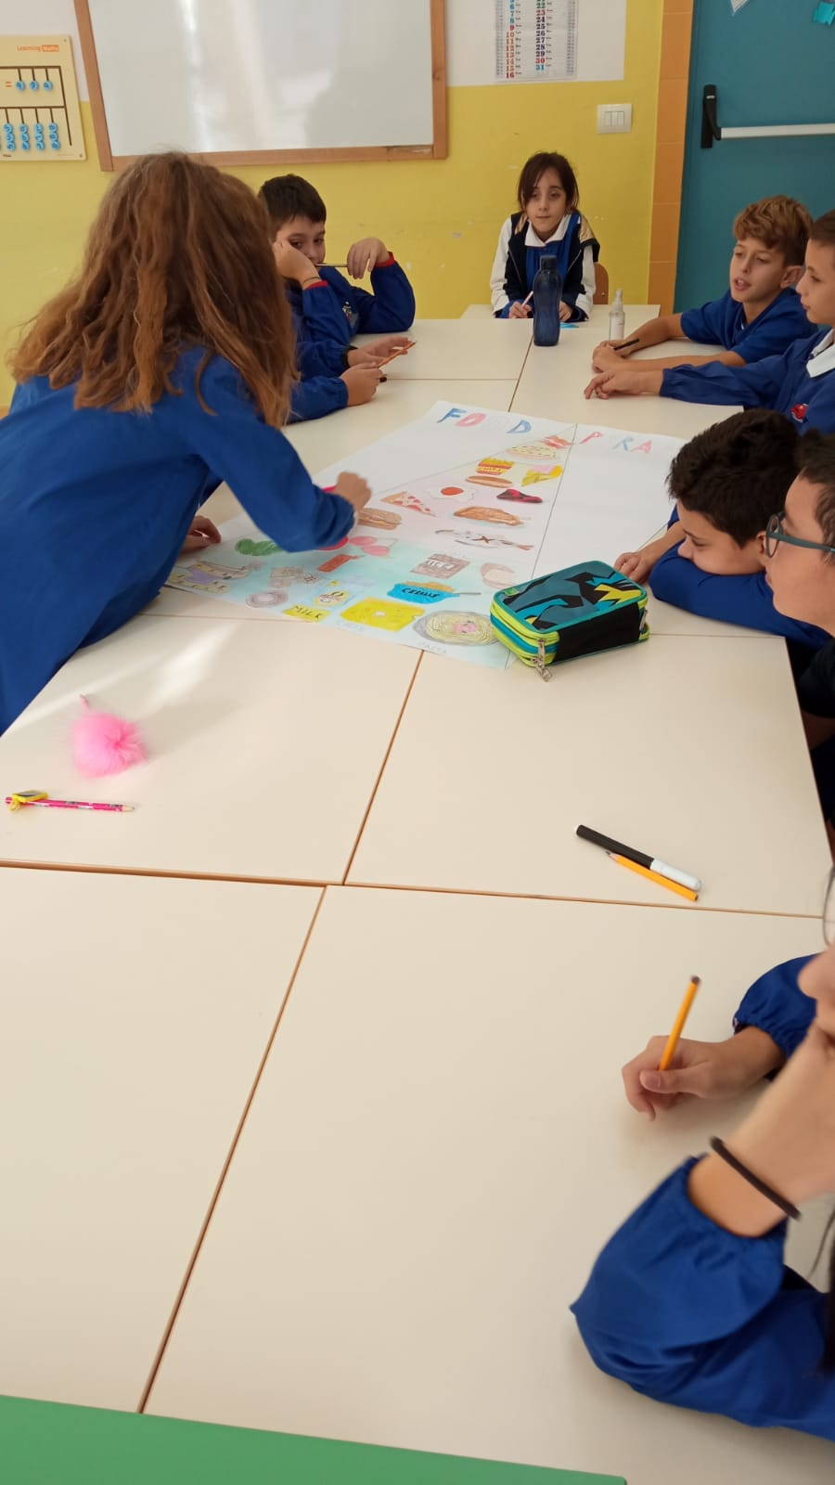
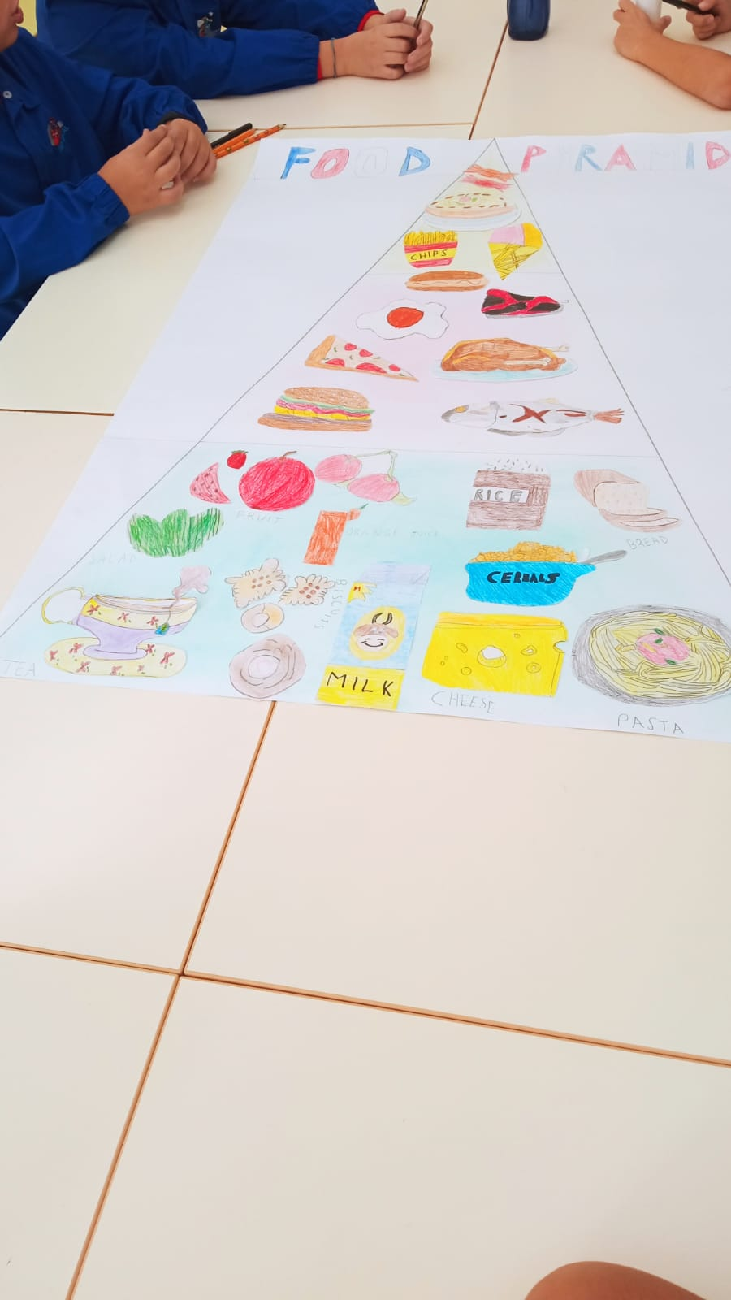
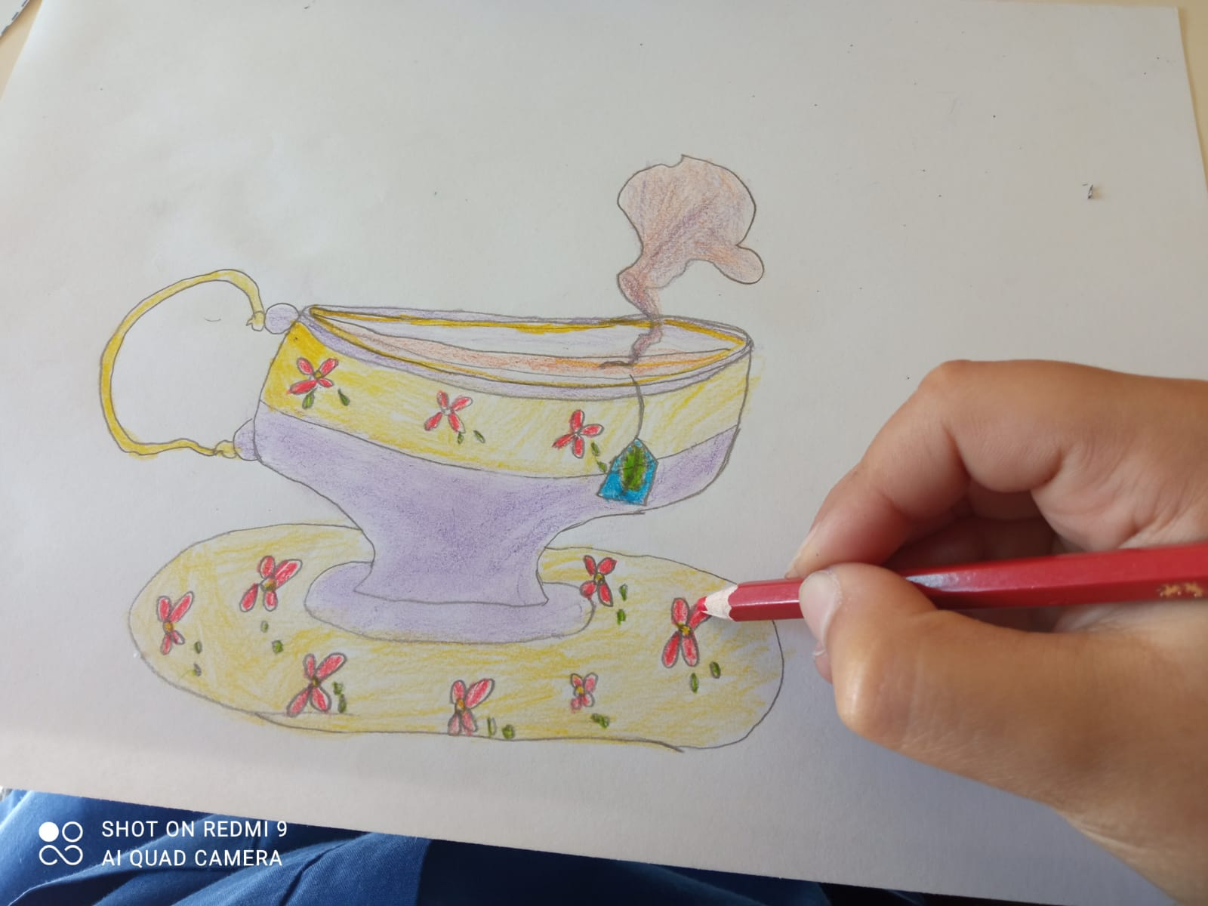
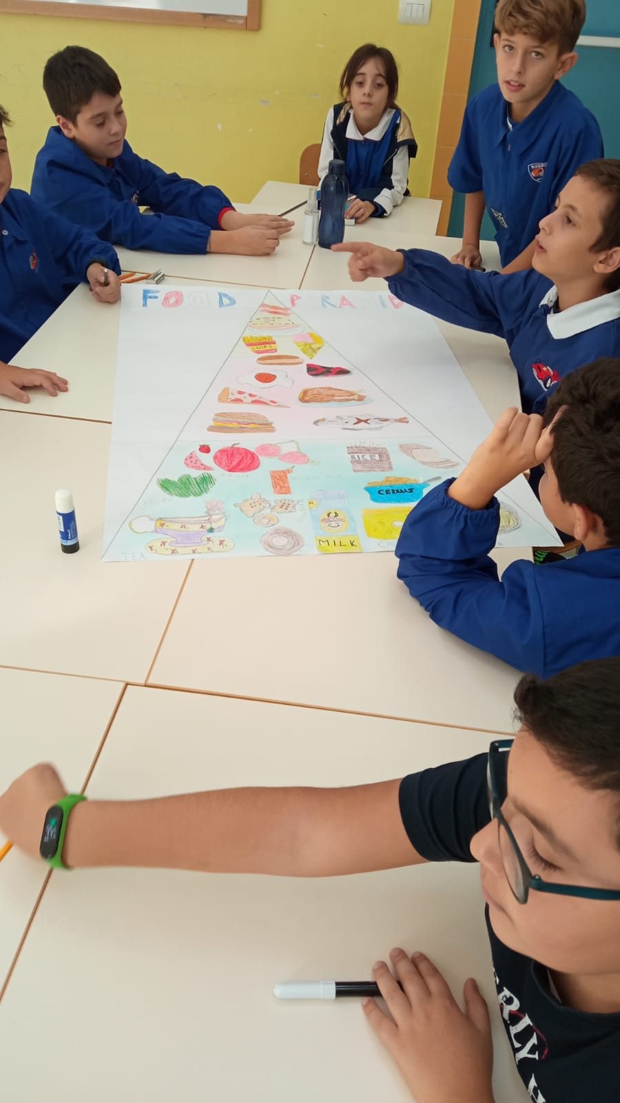
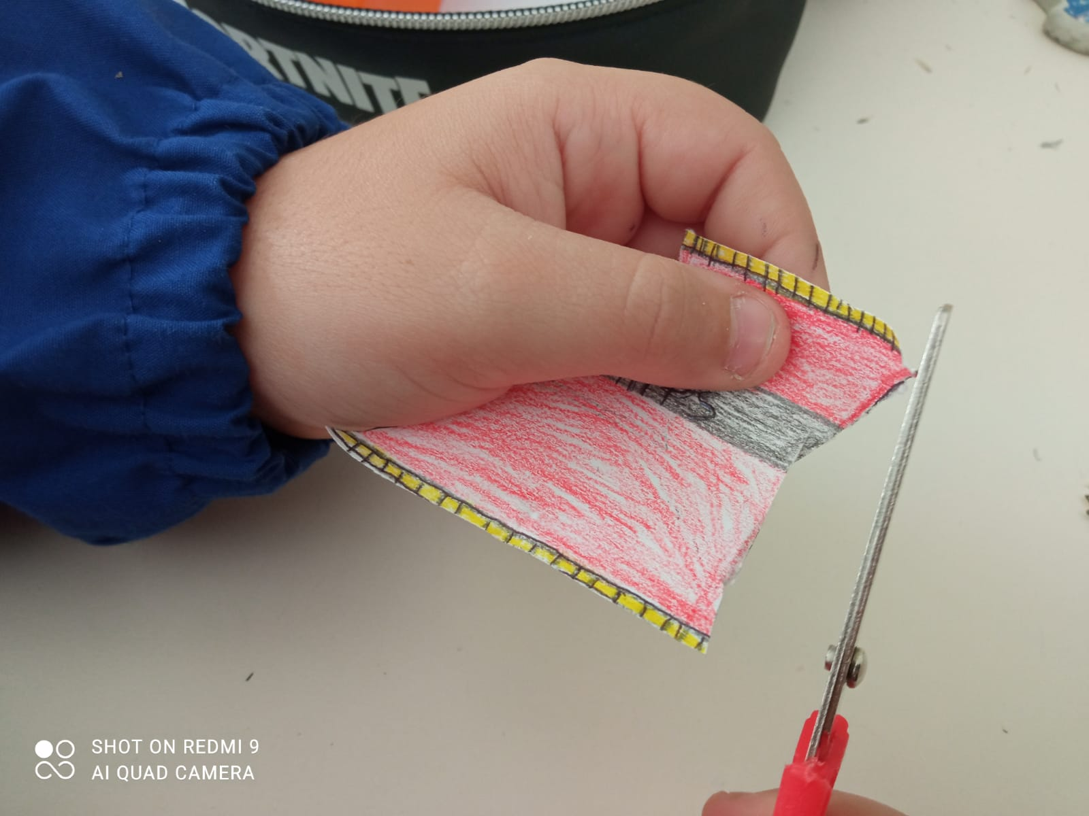
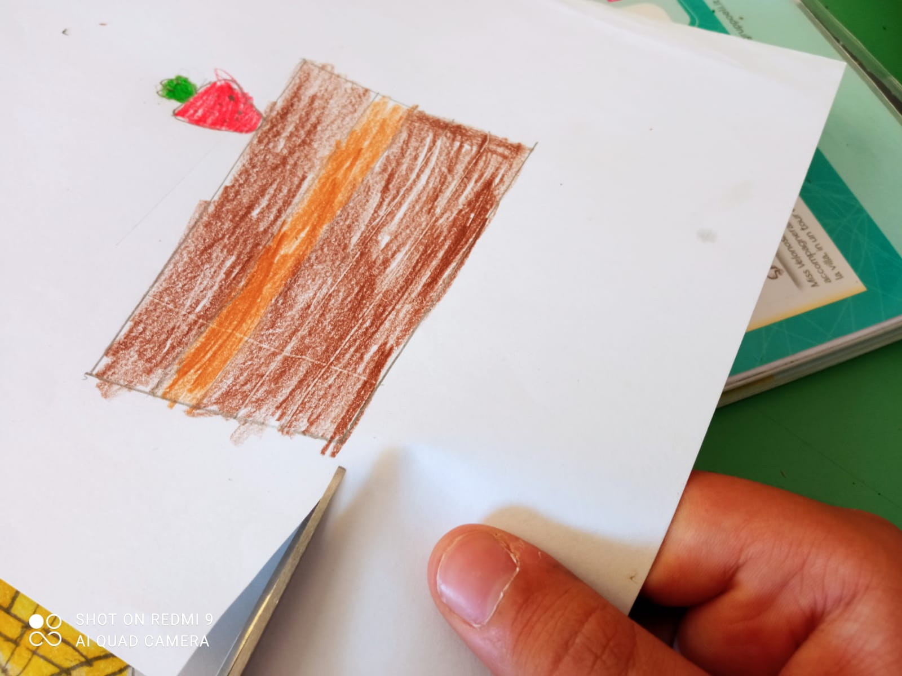
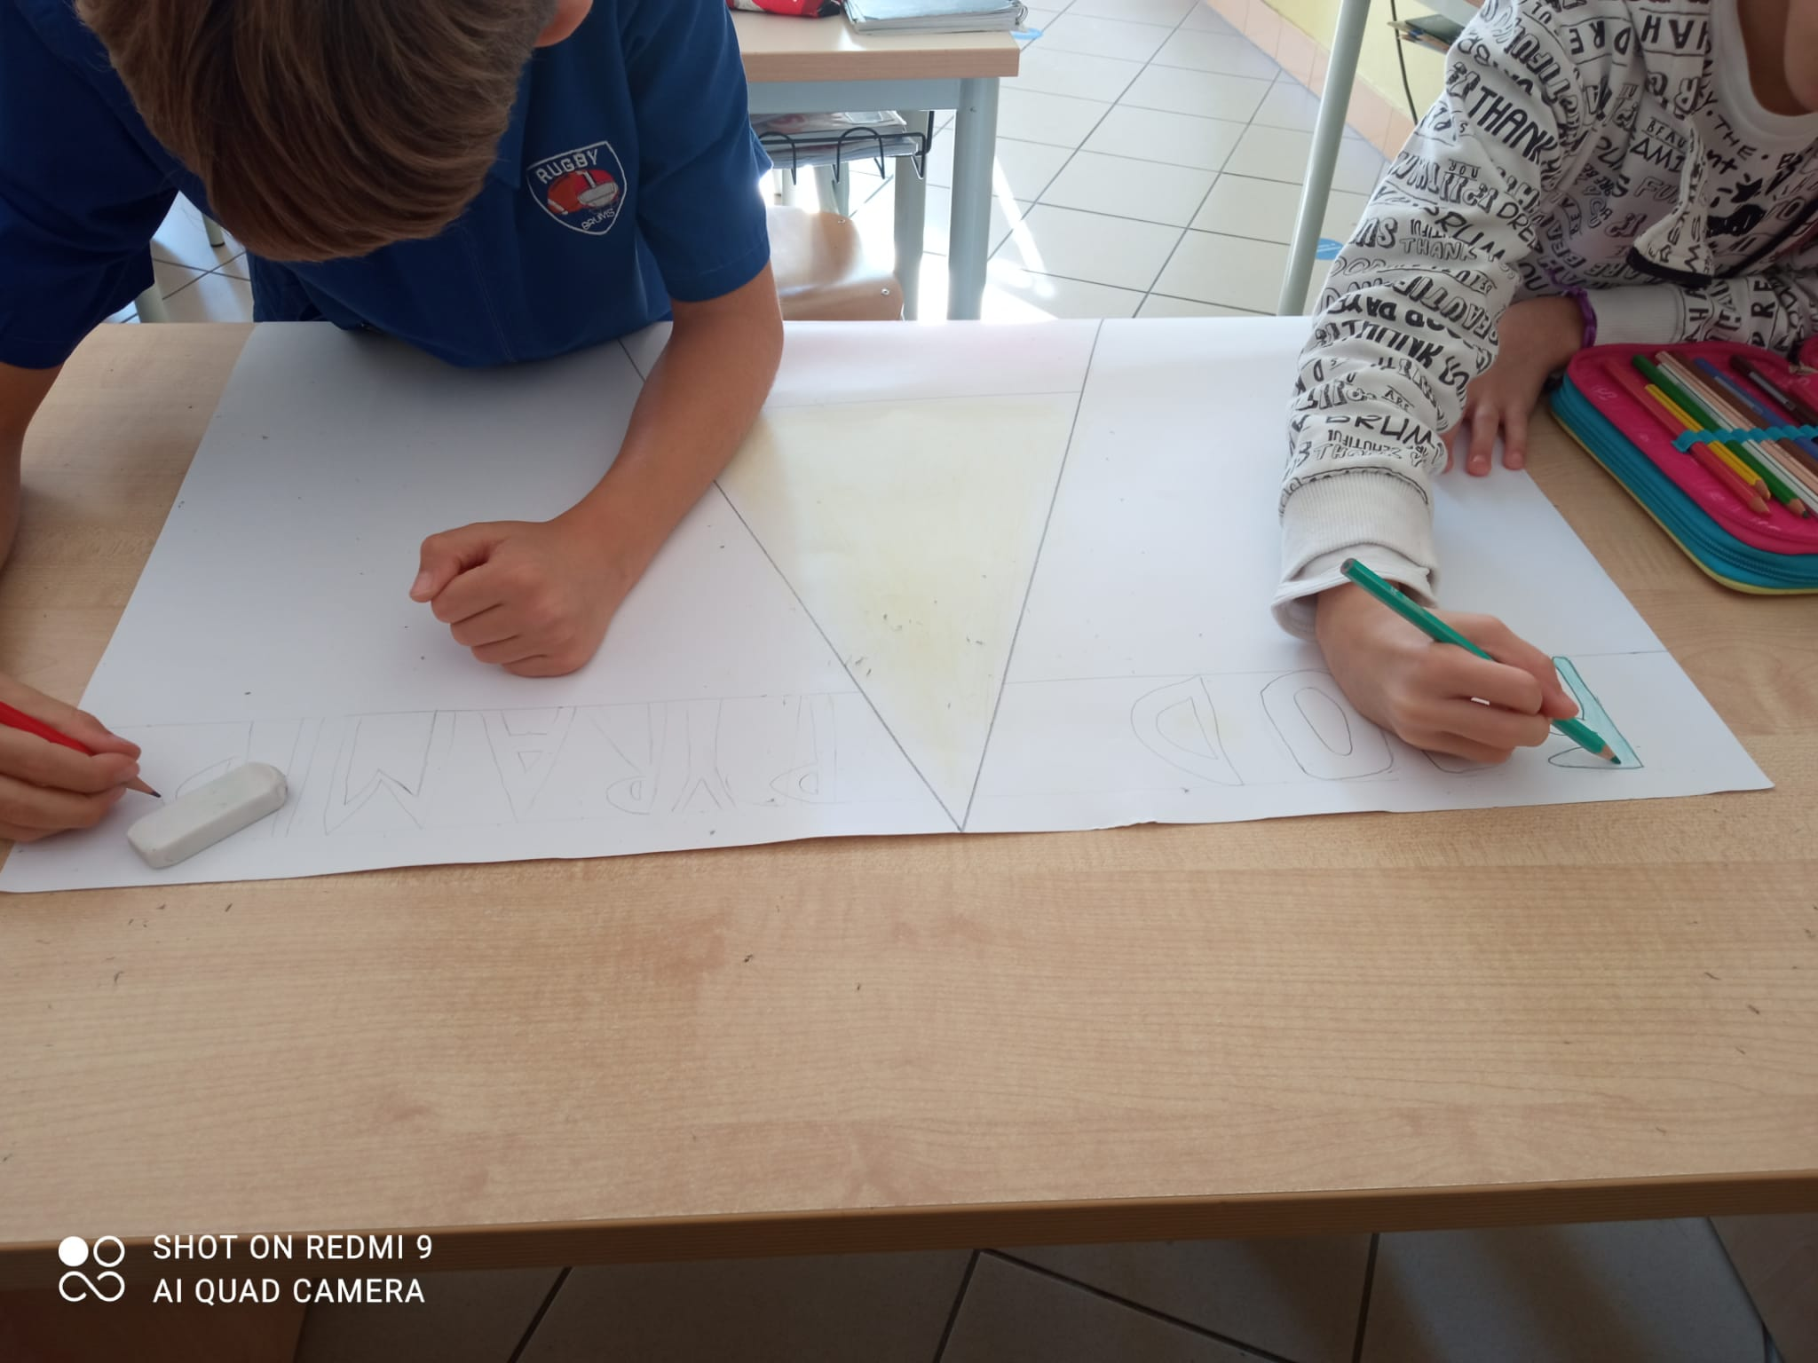
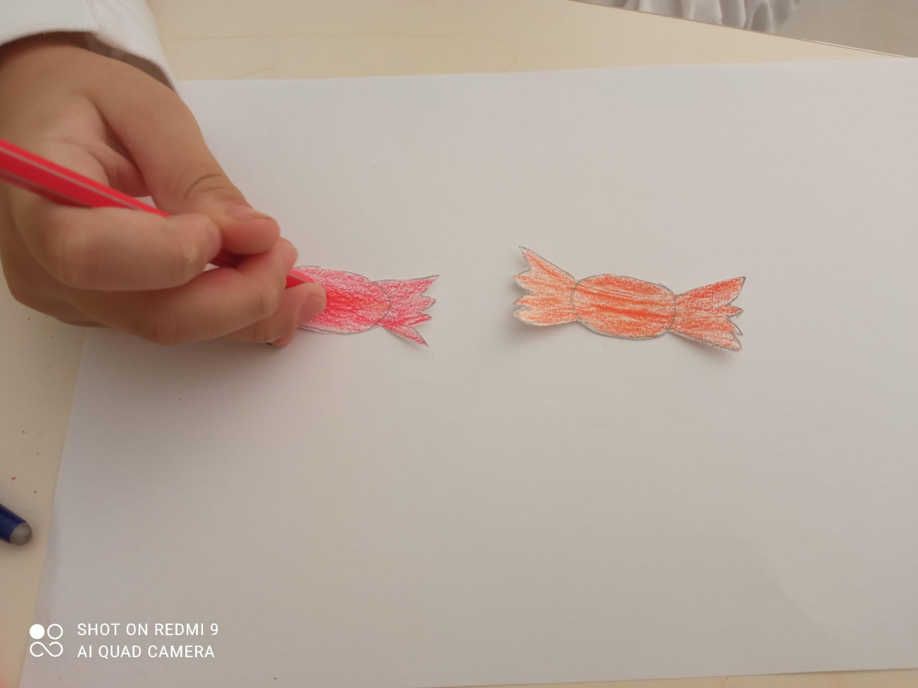
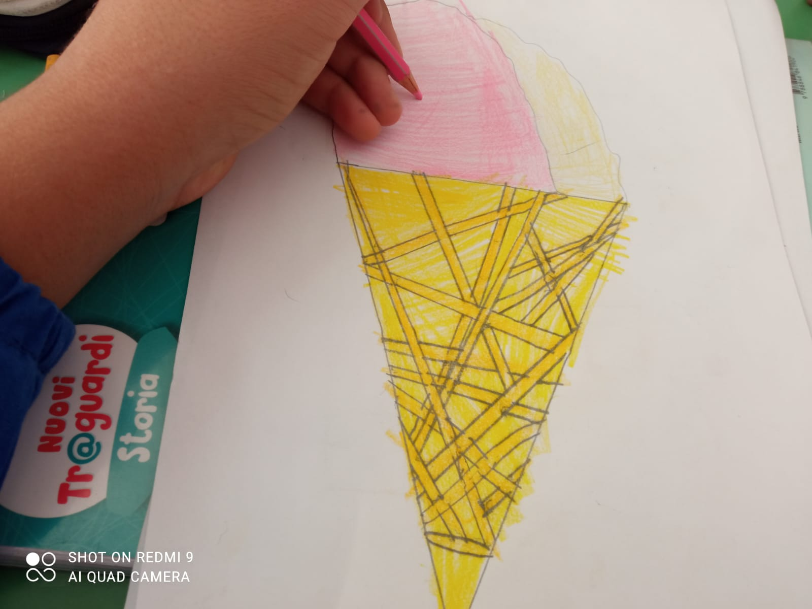
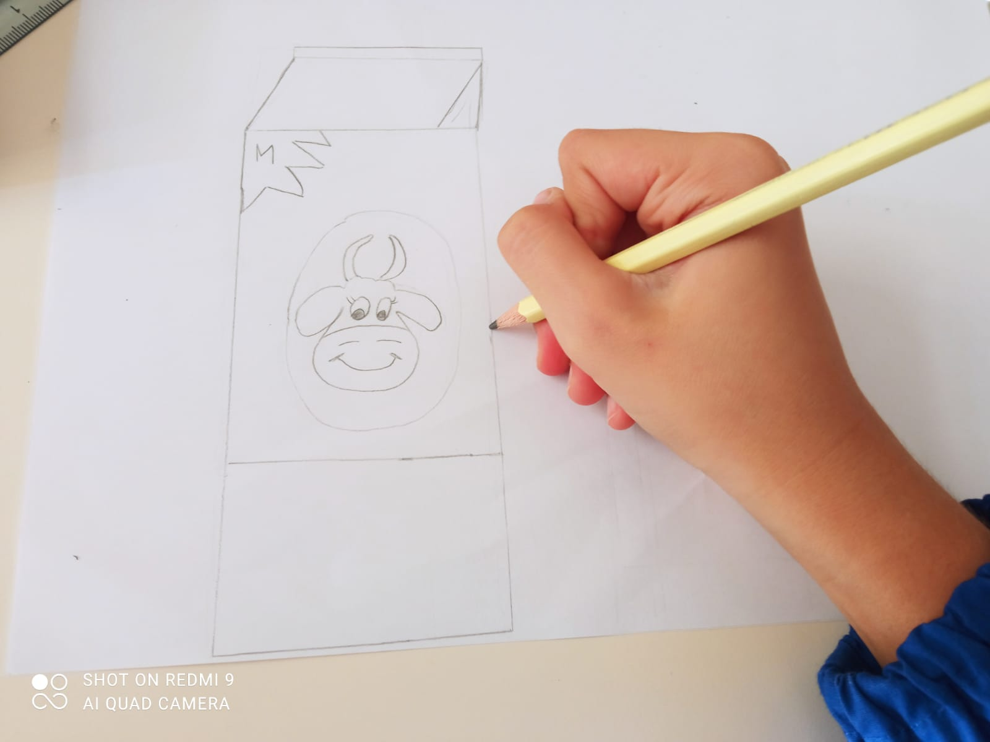
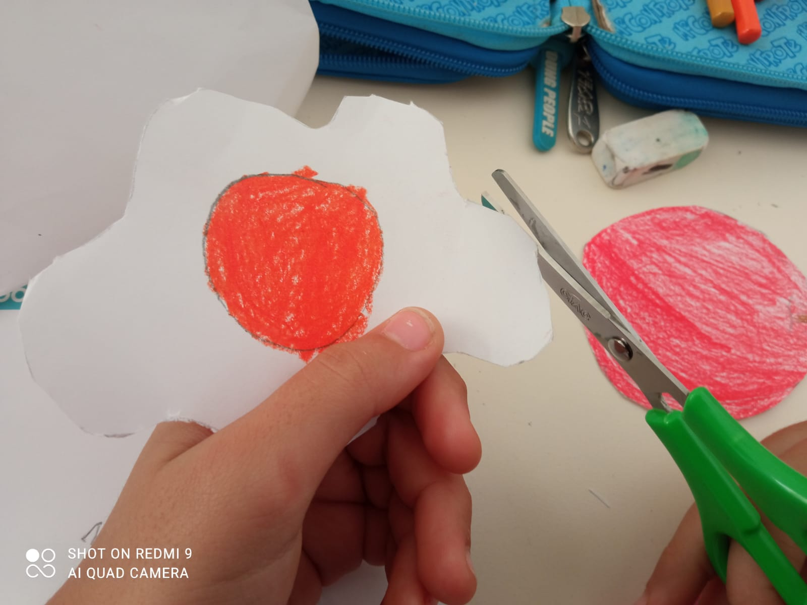
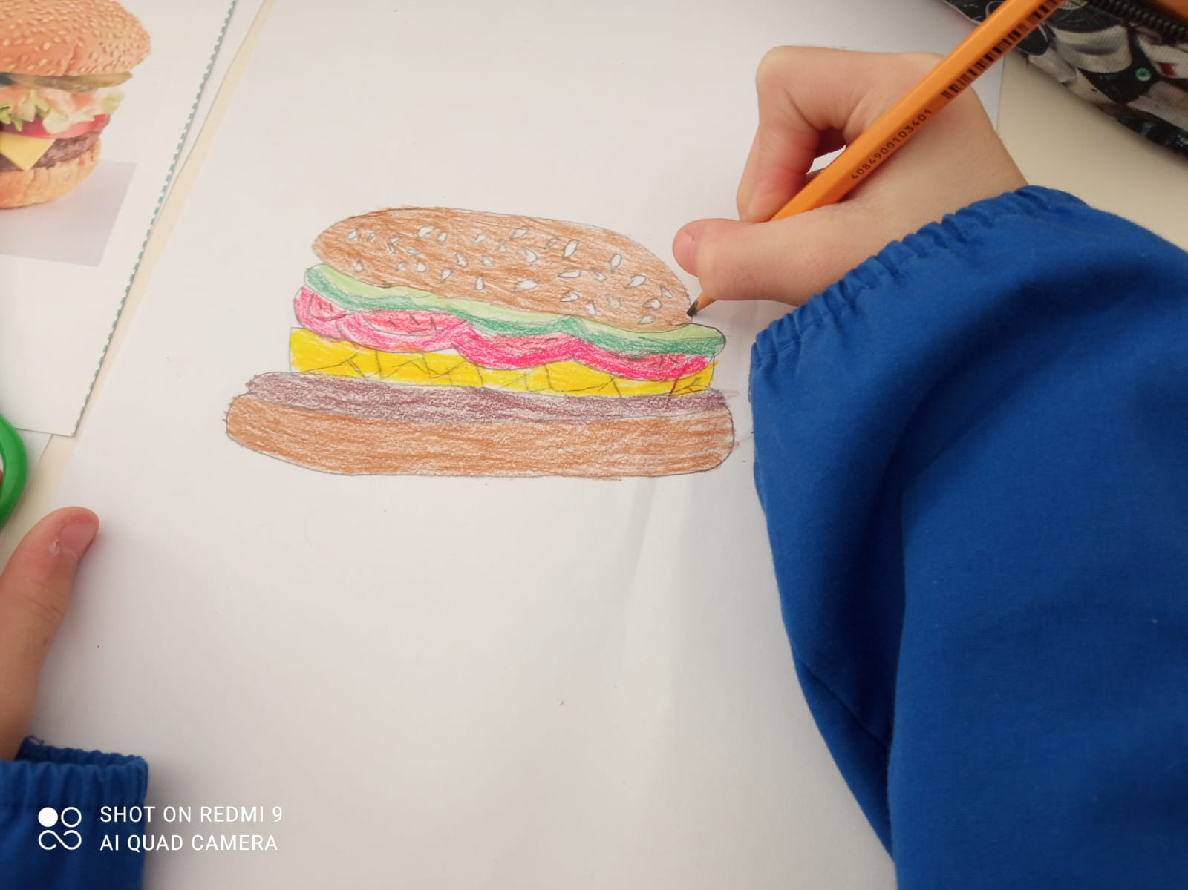
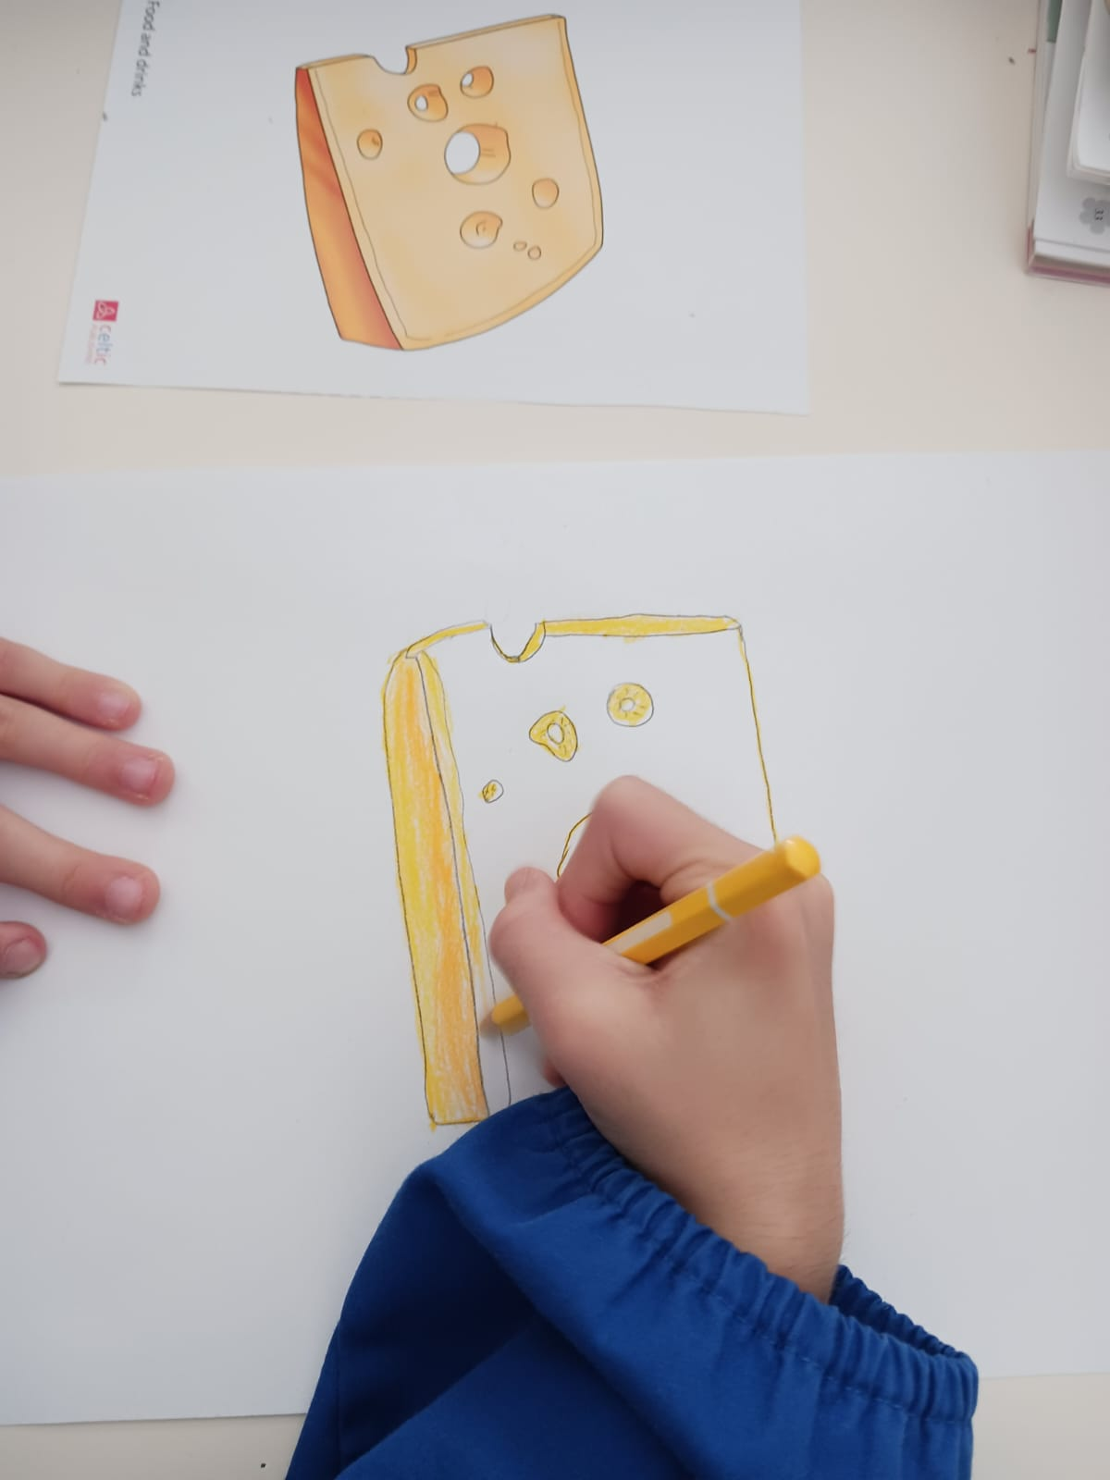
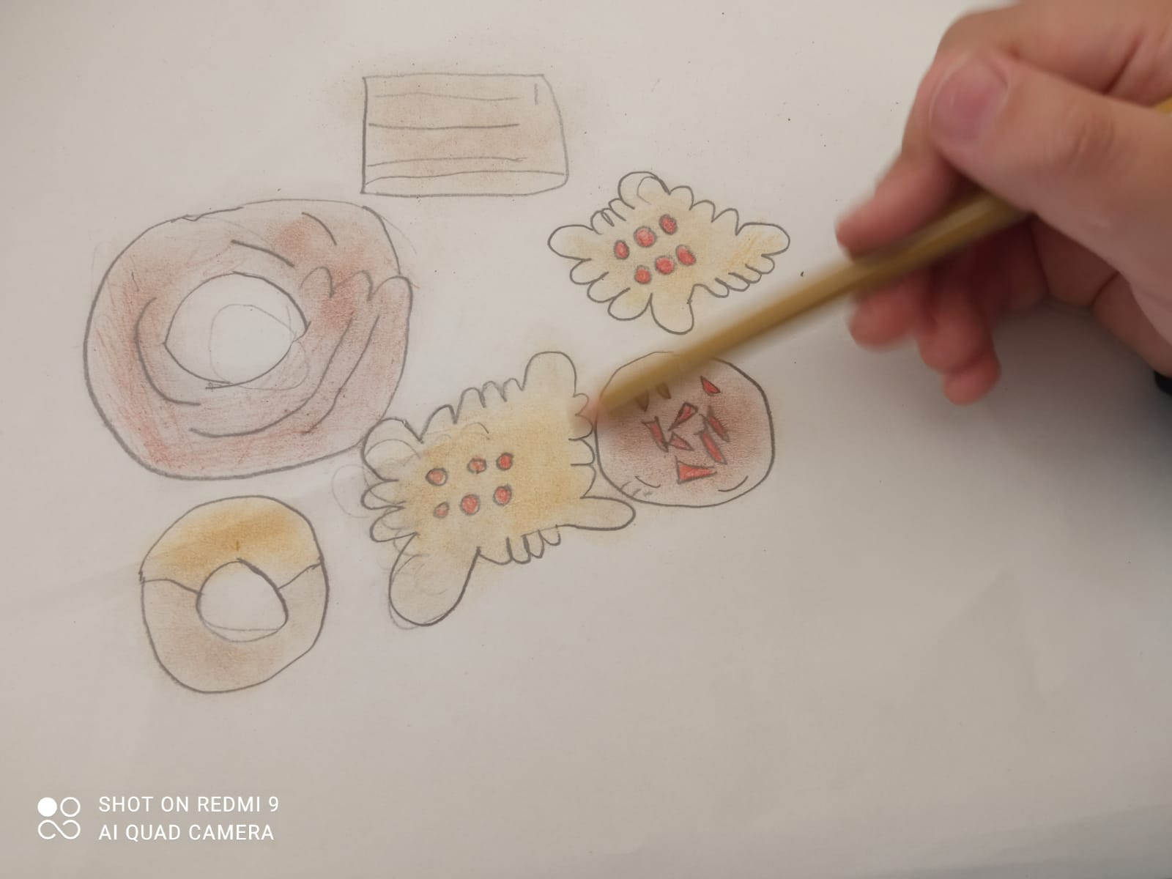
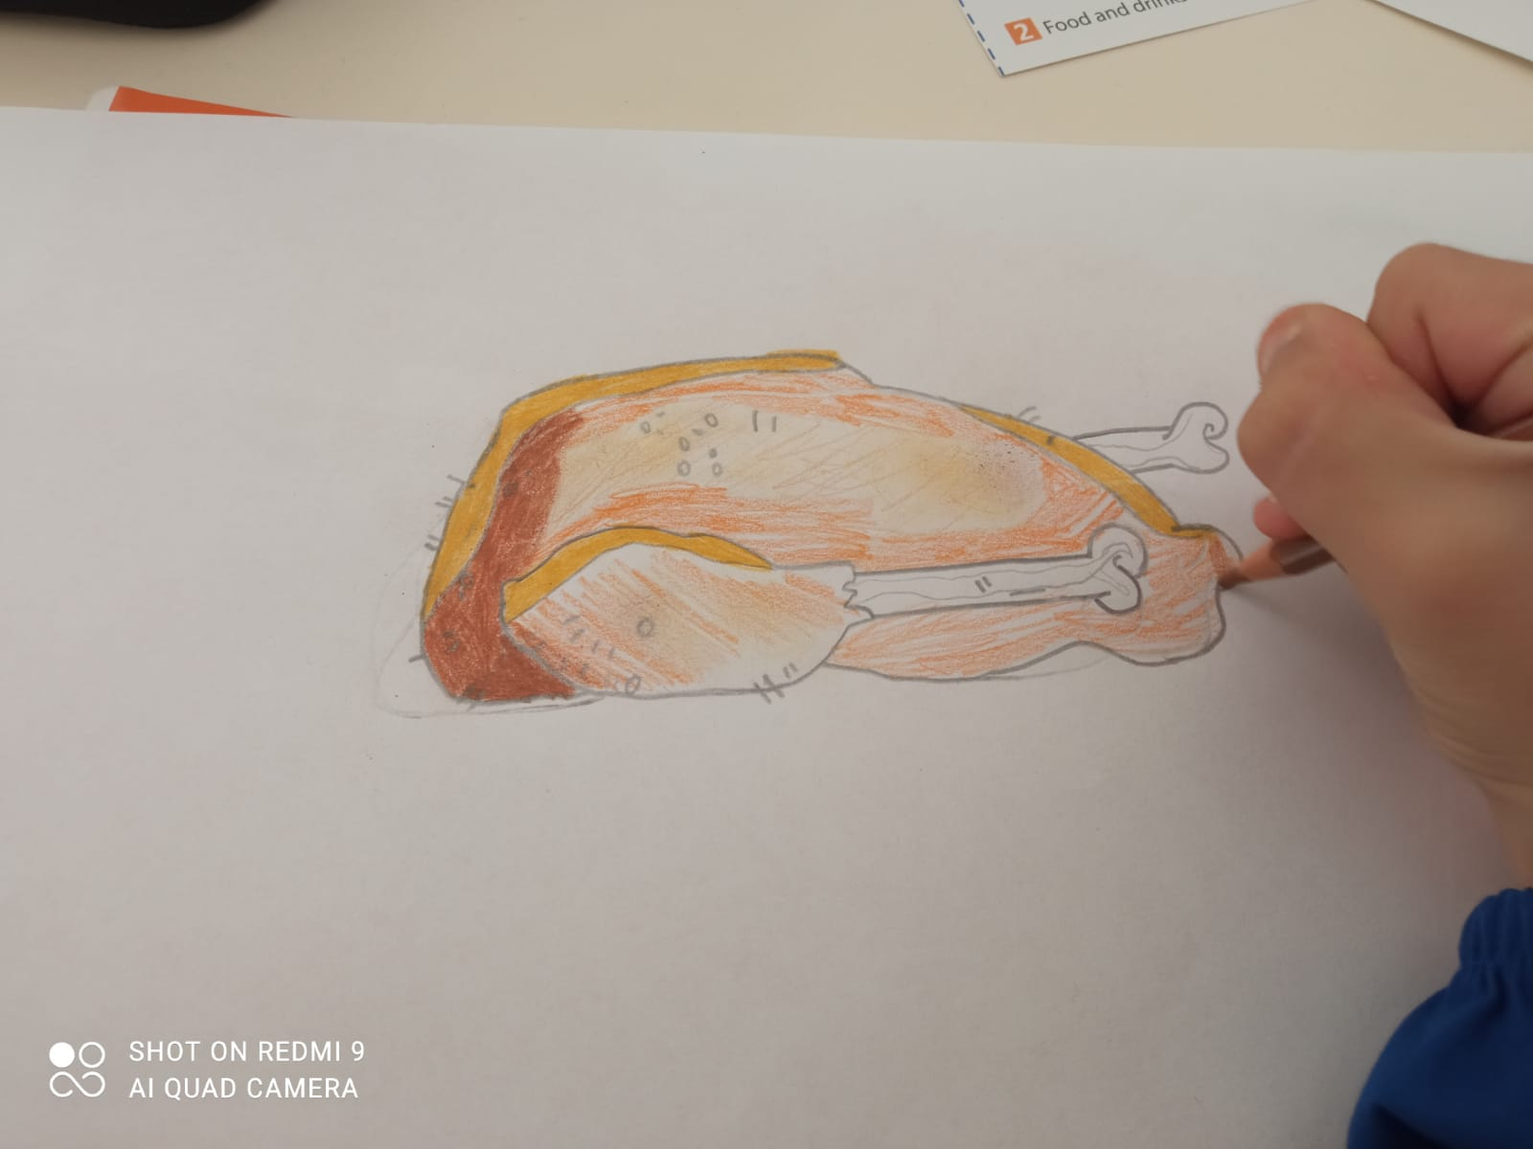
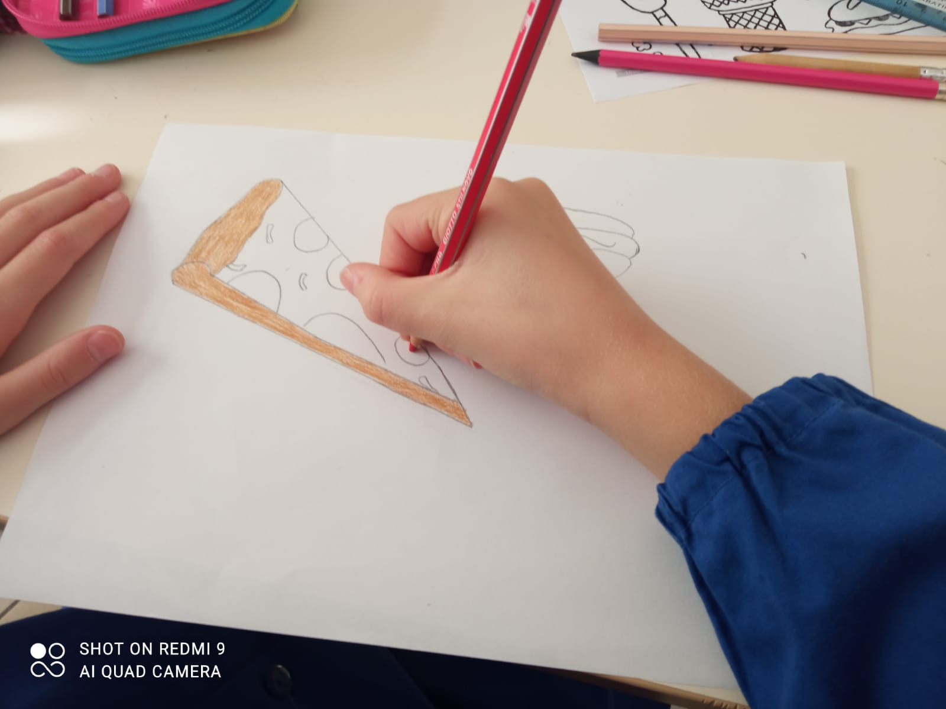
Food pyramid

Slide 10
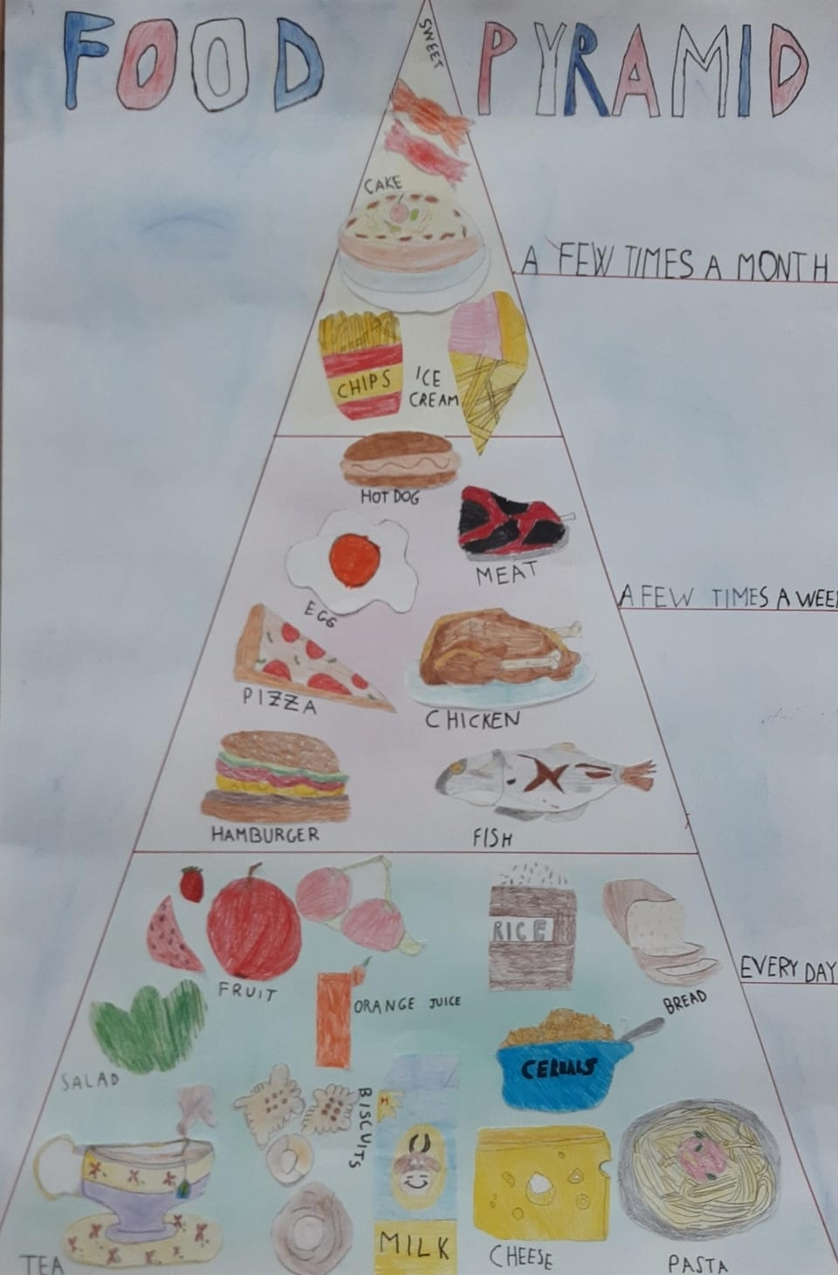
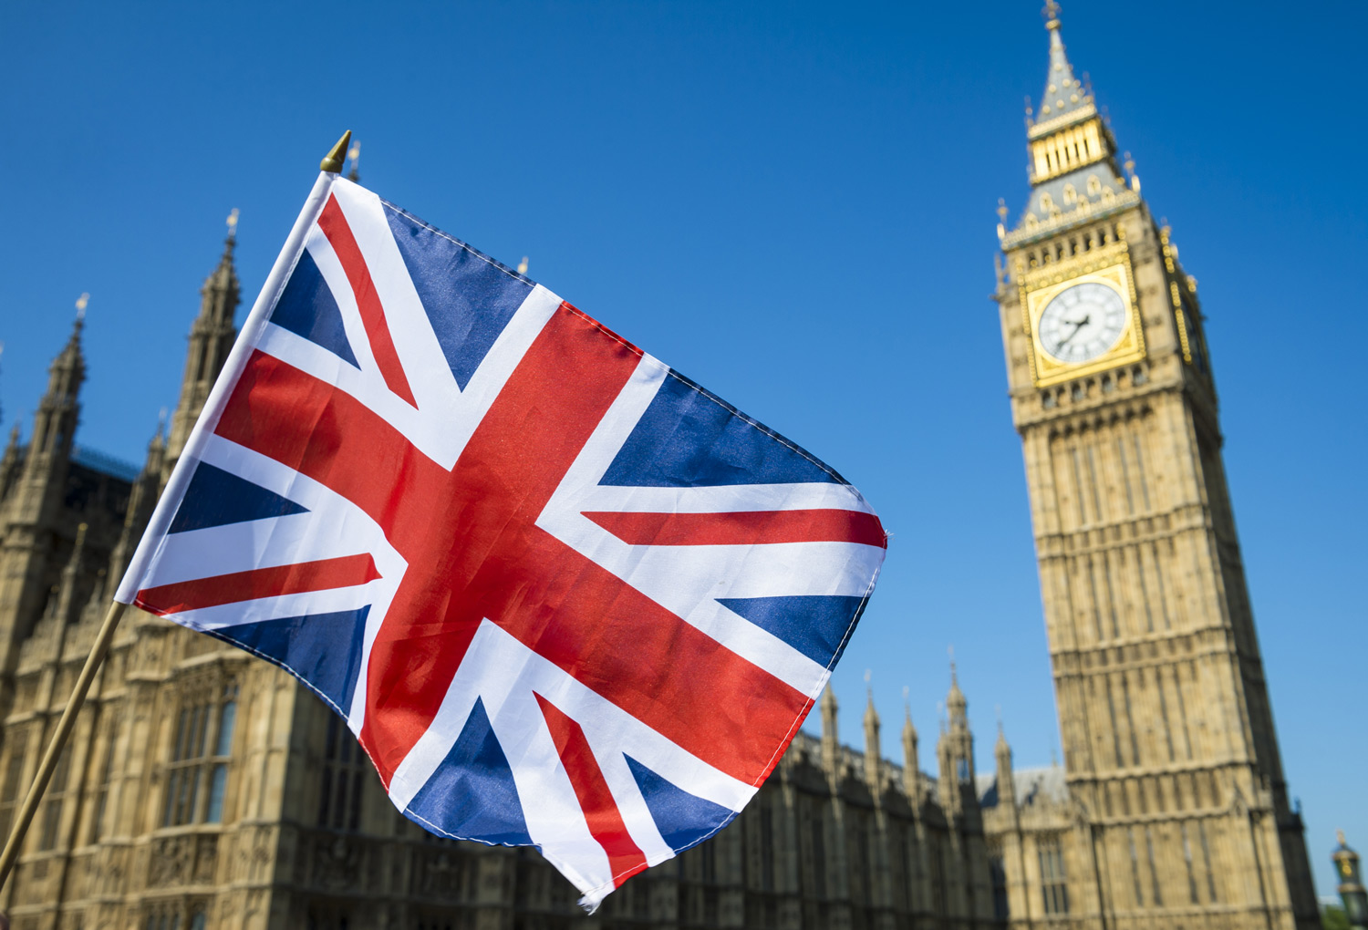

Slide 11
Il Cibo nelle religioni

